Slide 1




Atelier bureautique du Cilac
Yves Cornil
Initiation et perfectionnement à l’utilisation de la micro-informatique.
Initiation à macOS 12 Monterey
Module 3.
Les comptes utilisateurs.
23/04/2022
©Yves Cornil
www.cornil.com
Notes:
Quelques mots sur le créateur de cette présentation: Yves Roger Cornil.
Microsoft MVP Consumer Macintosh du 1/1/2007 au 31/12/2015.
Microsoft MVP Office & services depuis le 1/1/2016.
Co-fondateur de Microcam en 1981 – Vice-président de Microcam (Rennes).
Co-fondateur de Microcam06 en 1989 – Président d’honneur de Microcam06 (Nice)
Créateur de la section micro à Fréjus Vous Accueille, animateur micro de février 2002 à juin 2007.
Animateur au CILAC (59 La Madeleine) depuis avril 2013.
Apple Teacher iPad depuis avril 2020.

Slide 2
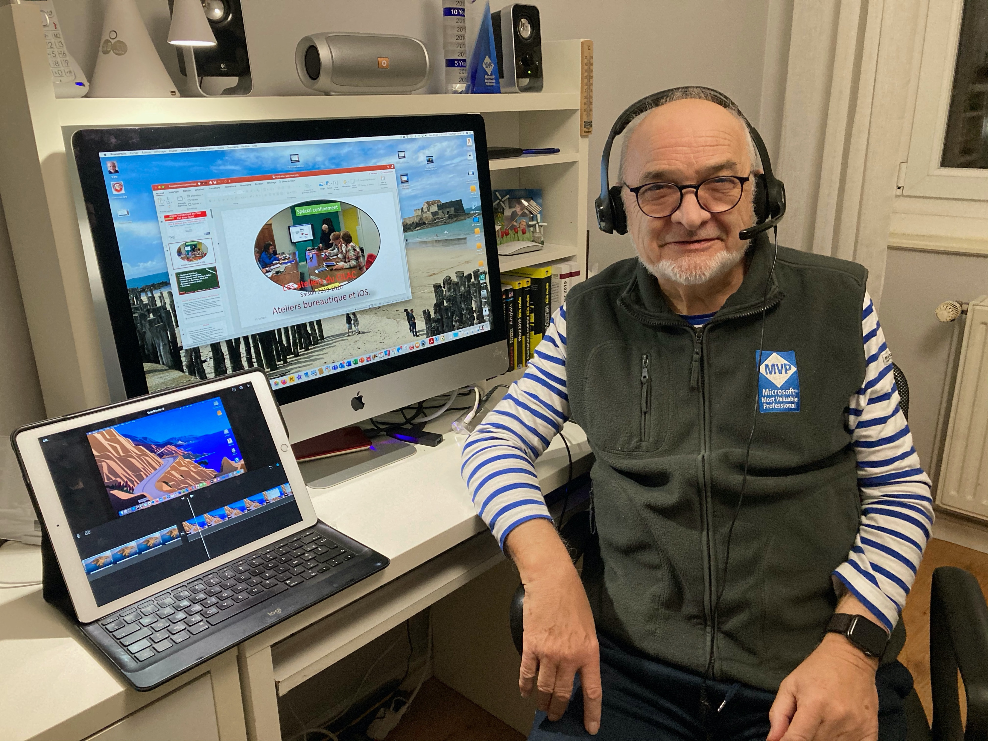
Les ateliers du CILAC
Saison 2021-2022

Slide 3
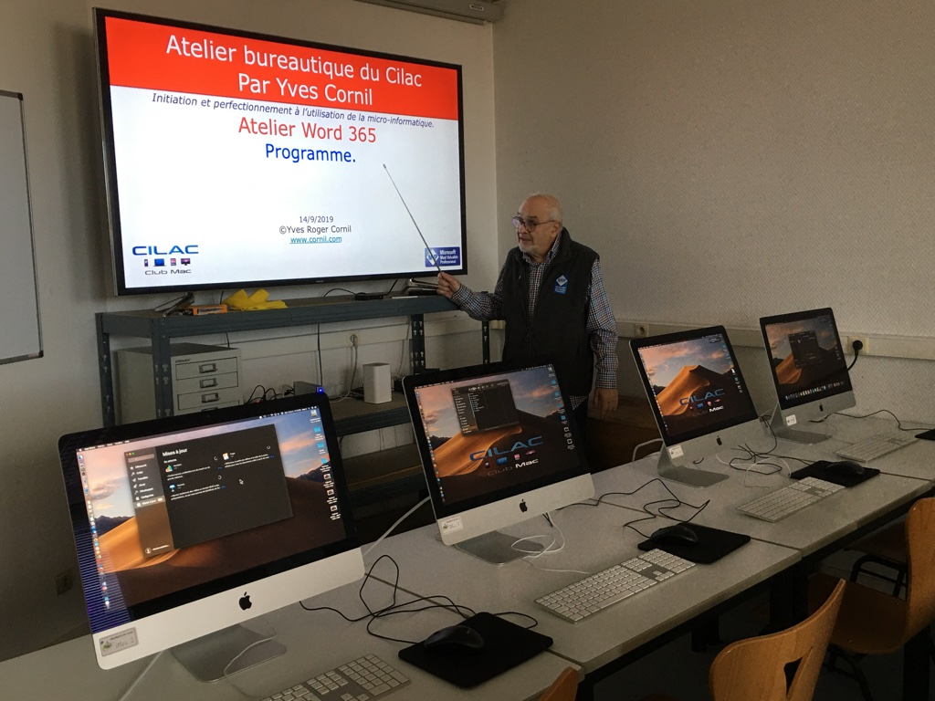

Atelier Bureautique
saison 2021/2022

Slide 4
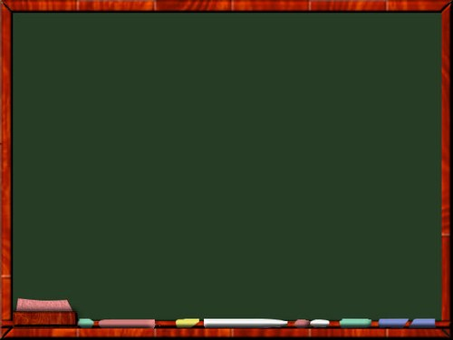
Ajouter un compte utilisateur standard
Ajouter un compte utilisateur administrateur
Changements de comptes utilisateurs
Paramétrages des comptes utilisateurs
Changer d’utilisateur
Fermer des sessions d’utilisateurs
Éteindre
Au programme

Slide 5
Pourquoi plusieurs comptes utilisateurs ?
Si plusieurs personnes utilisent votre Mac, il est recommandé de configurer un compte pour chacune de ces personnes, afin qu’elles puissent personnaliser les réglages et options sans que cela affecte les autres.
Vous devez être un administrateur de votre Mac pour exécuter ces tâches.
Notes:
Si plusieurs personnes utilisent votre Mac, il est recommandé de configurer un compte pour chacune de ces personnes, afin qu’elles puissent personnaliser les réglages et options sans que cela affecte les autres.
Vous devez être un administrateur de votre Mac pour exécuter ces tâches.

Slide 6
Réglages pour chaque utilisateur
Chaque utilisateur aura :
Sa propre bibliothèque musicale, bibliothèque Photos ;
Ses propres réglages macOS ;
Éventuellement son identifiant Apple, avec ou sans la sécurité à 2 niveaux ;
Son identifiant Microsoft ;
Ses propres contenus pour certaines applications ;
Réglages afférents à certaines applications.

Slide 7
Différents comptes administrateurs
Administrateur : gestionnaire de l’ordinateur.
Standard : ont des droits réduits.
Partage uniquement.
Notes:
Administrateur : Un administrateur peut ajouter et gérer d’autres utilisateurs, des apps et modifier les réglages. Le nouvel utilisateur que vous créez lors de la configuration initiale de votre Mac est un administrateur.
Votre Mac peut avoir plusieurs administrateurs. Vous pouvez en créer de nouveaux et convertir des utilisateurs standard en administrateurs.
Ne configurez pas l’ouverture de session automatique pour un administrateur. En effet, dans ce cas, il suffirait de redémarrer votre Mac pour obtenir des autorisations d’administrateur. Pour garantir la sécurité de votre Mac, ne divulguez les noms et mots de passe d’administrateur à personne.
Standard : Les utilisateurs standard sont configurés par un administrateur.
Les utilisateurs standard peuvent installer des apps et modifier leurs propres réglages. En revanche, ils ne peuvent ni ajouter d’autres utilisateurs ni modifier les réglages d’autres utilisateurs.
Partage uniquement : Les utilisateurs limités au partage peuvent accéder à distance aux fichiers partagés, mais ils ne peuvent pas ouvrir de session ni modifier les réglages de l’ordinateur.
Pour donner à l’utilisateur la permission d’accéder à vos fichiers partagés ou à votre écran, vous pouvez être amené à modifier les paramètres de la sous-fenêtre Partage de fichiers, Partage d’écran ou Gestion à distance des préférences Partage.
Vous pouvez autoriser d’autres personnes à utiliser temporairement votre Mac en tant qu’utilisateurs invités sans les ajouter en tant qu’utilisateurs individuels.
Les invités n’ont pas besoin de mot de passe pour ouvrir une session.
Les invités ne peuvent pas modifier les réglages de l’utilisateur ni de l’ordinateur.
Les invités ne peuvent pas ouvrir de session à distance lorsque l’ouverture de session à distance est activée dans les préférences Partage.
Les fichiers créés par un invité sont stockés dans un dossier temporaire, mais ce dossier et son contenu sont supprimés lorsque cet invité ferme sa session.
L’accès comme invité est compatible avec l’app Localiser pour vous aider à retrouver votre Mac si vous le perdez.
Vous pouvez localiser votre Mac si quelqu’un le trouve, se connecte en tant qu’invité, puis utilise Safari pour accéder à Internet.

Slide 8
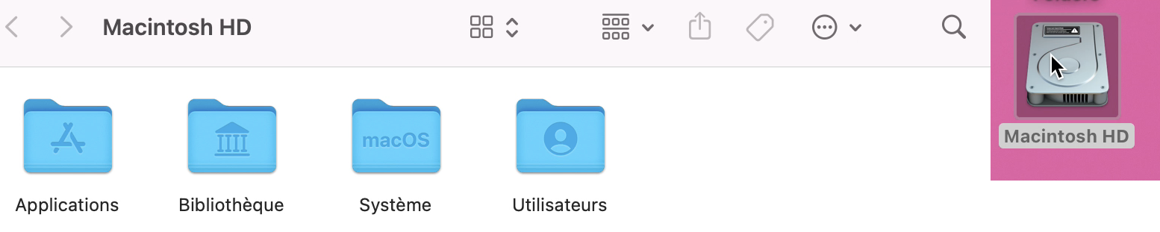
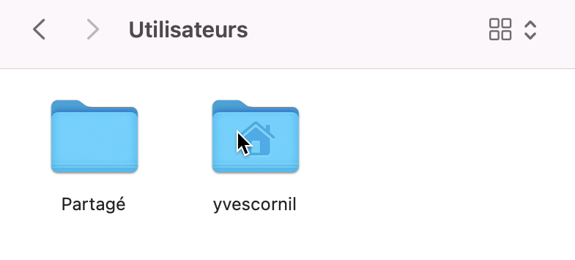
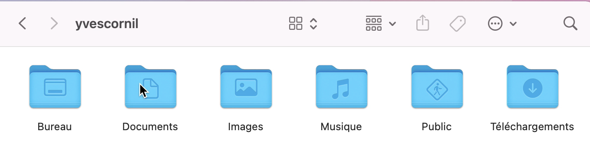
Structure du disque de démarrage
Notes:
Lors de l’installation de macOS, il y a création de 4 dossiers principaux, dont le dossier utilisateurs.
6 dossiers sont créés pour un utilisateur.

Slide 9
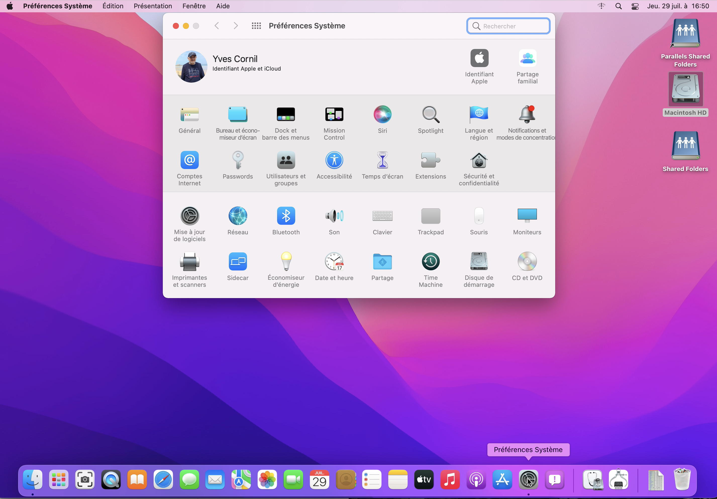
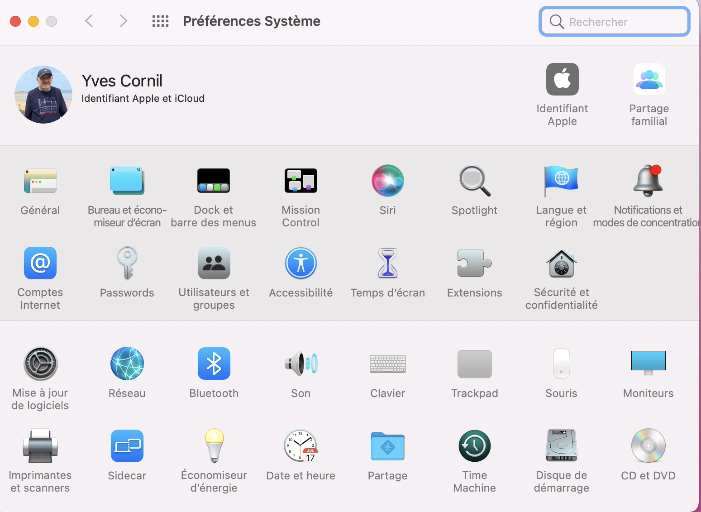


Ajouter un utilisateur
Notes:
Pour ajouter un compte utilisateur, il faut être administrateur.
Aller dans les préférences système > utilisateurs et groupes.

Slide 10
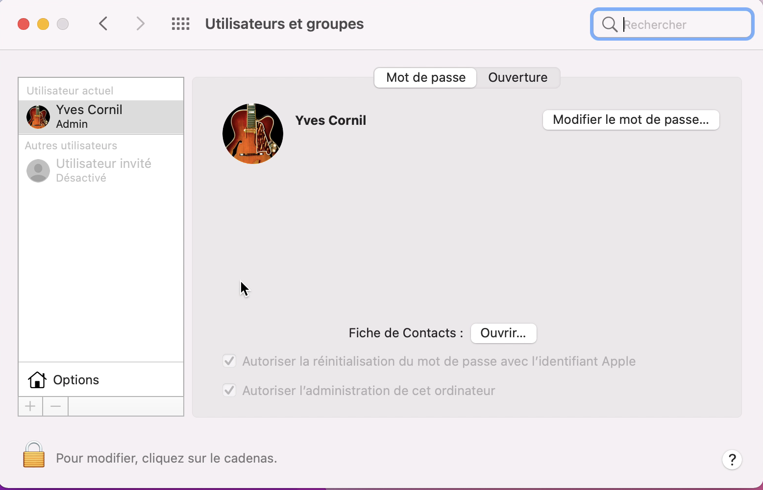
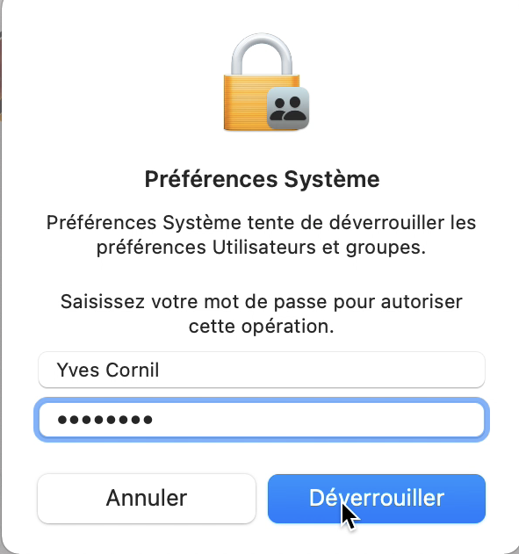
Ouvrez le cadenas
Notes:
Ouvrez le cadenas et donnez le mot de passe du compte administrateur, puis déverrouiller.

Slide 11
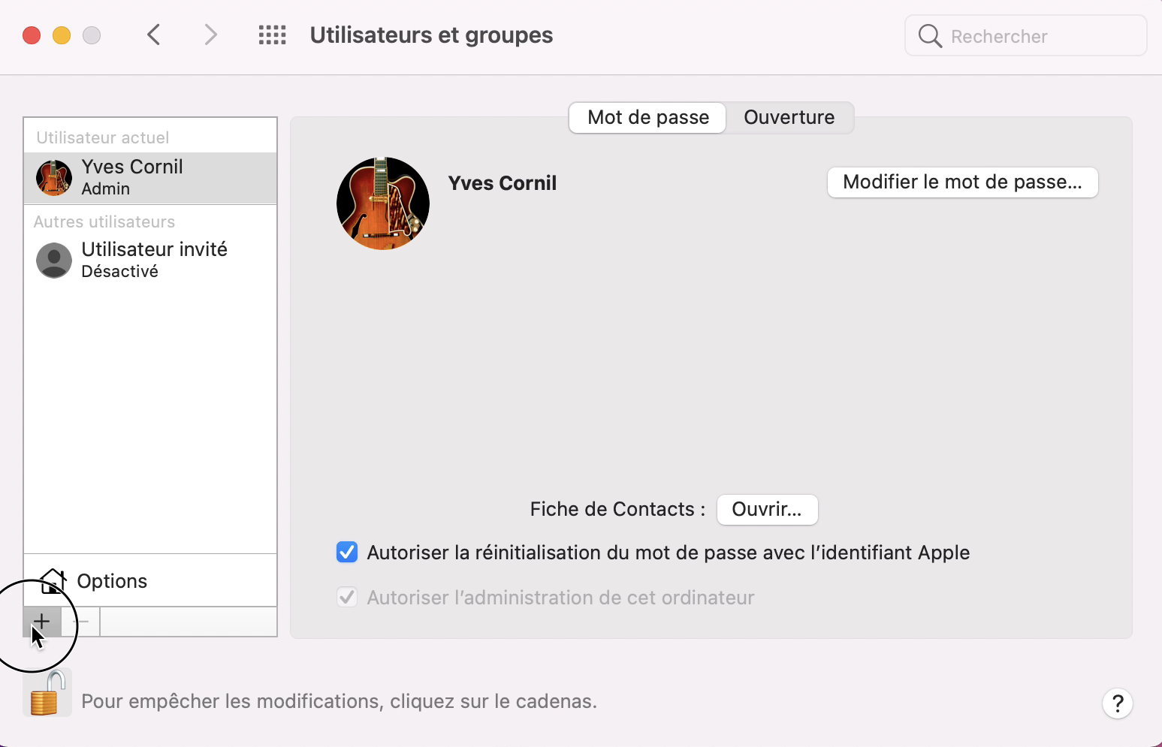
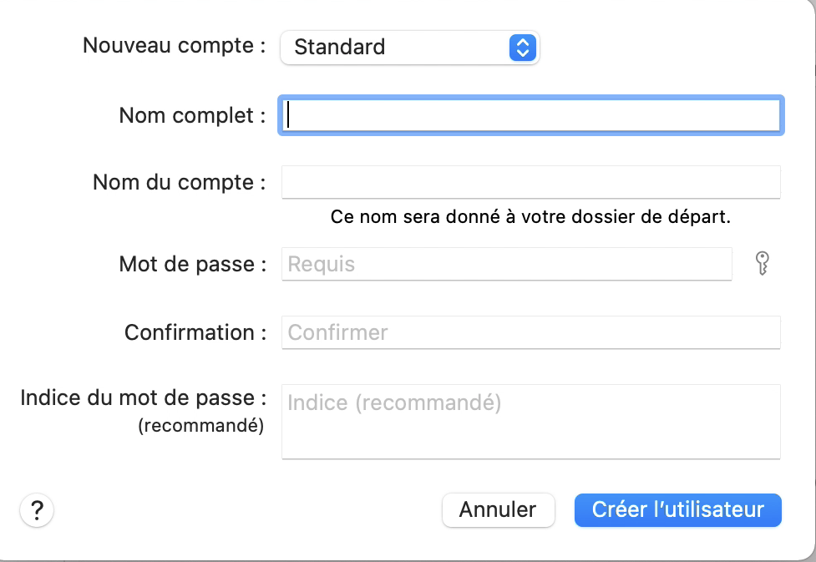
Création du compte
Notes:
Choisissez le type de compte.
Donnez un nom au compte et un mot de passe.

Slide 12
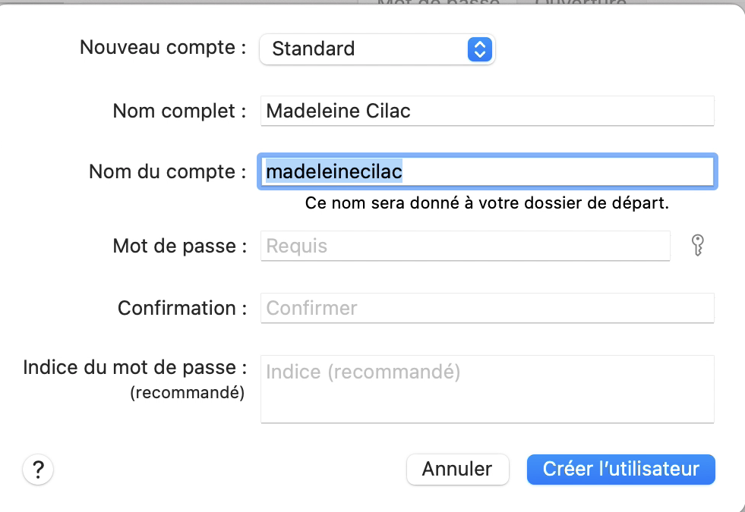
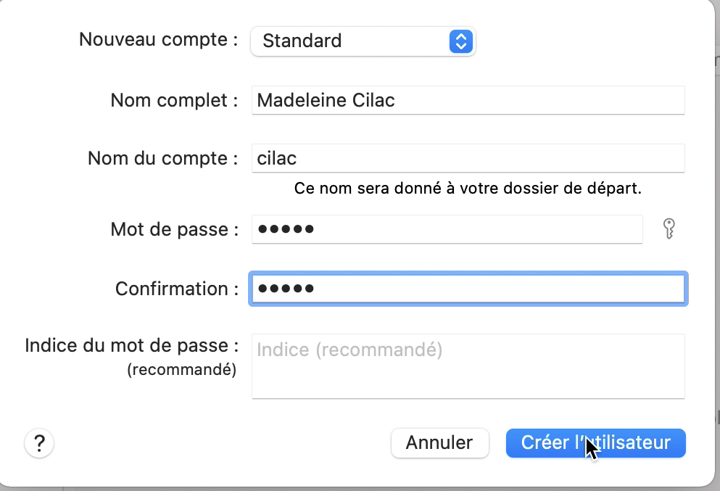
Notes:
L’utilisateur Madeleine Cilac, nom du compte cilac, est un utilisateur standard.
On pourra promouvoir plus tard un administrateur standard en administrateur.

Slide 13
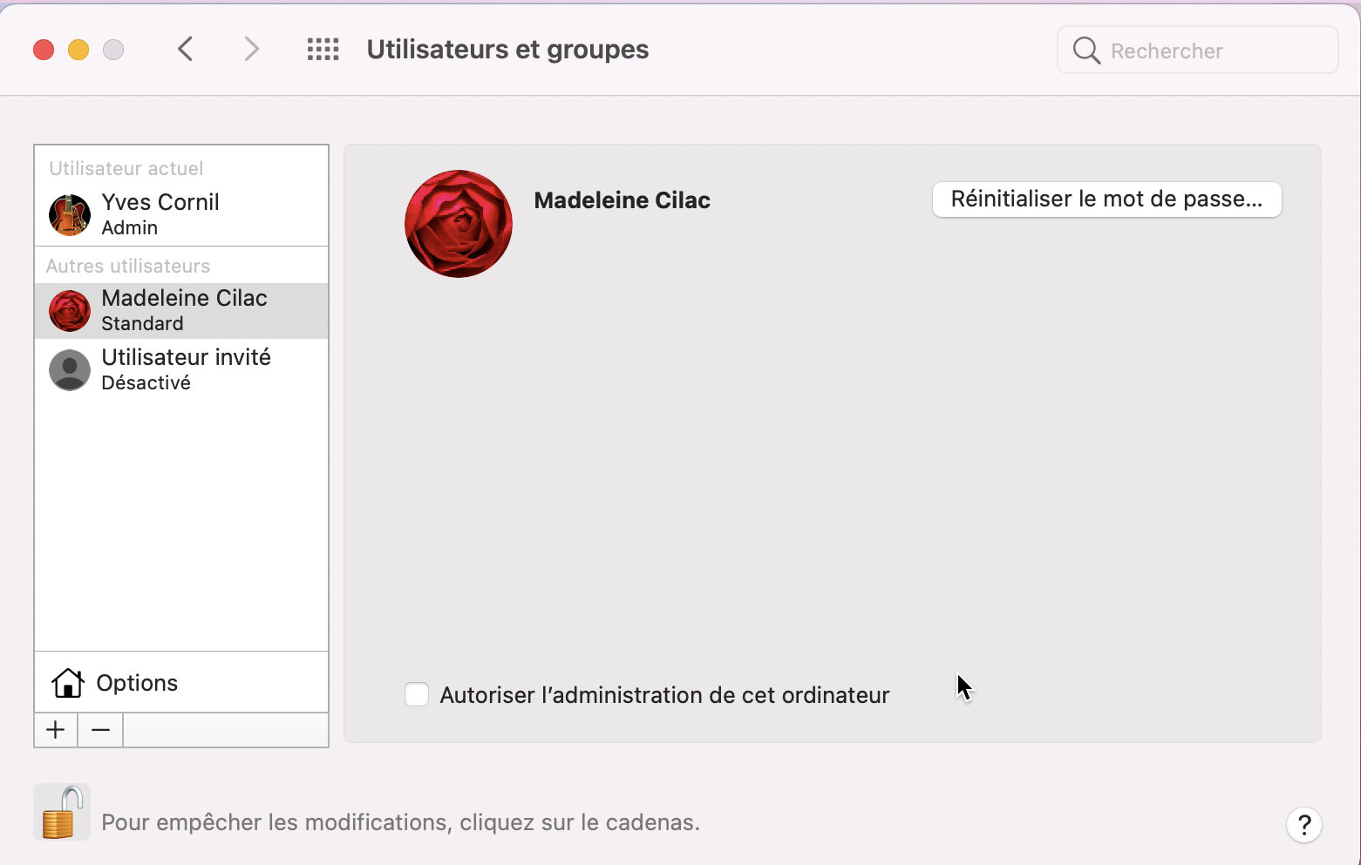
Notes:
MacOS attribue une image à un utilisateur.
Vous pourrez modifier l’image.

Slide 14
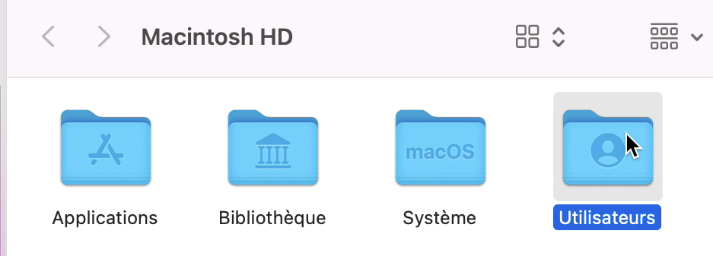
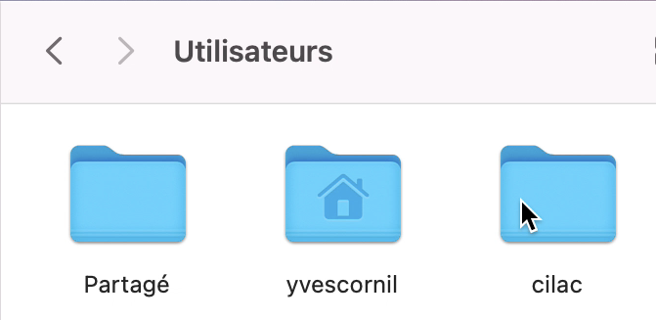
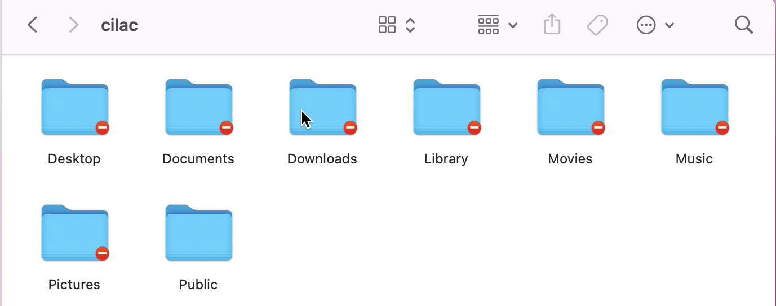
Disque de démarrage
Notes:
Voici le nouveau disque de démarrage du Mac avec un utilisateur avec 8 dossiers.

Slide 15
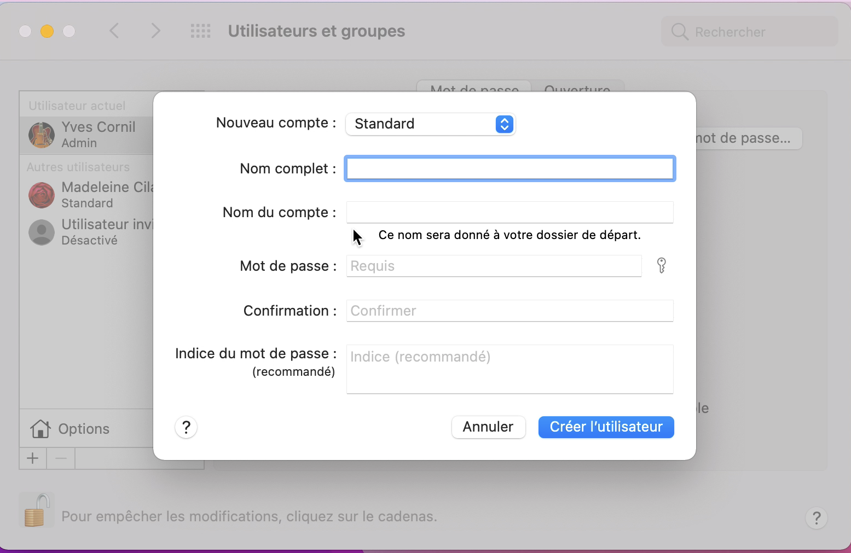
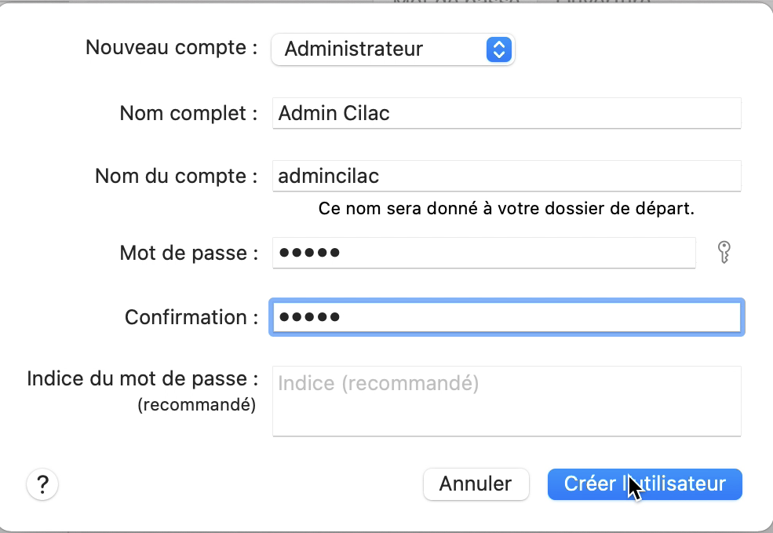
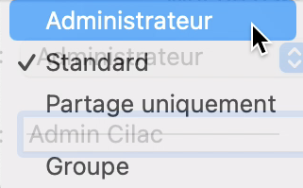
Création d’un compte administrateur
Notes:
Ici création d’un compte administrateur.
Nom de l’utilisateur Admin Cilac, compte admincilac.

Slide 16
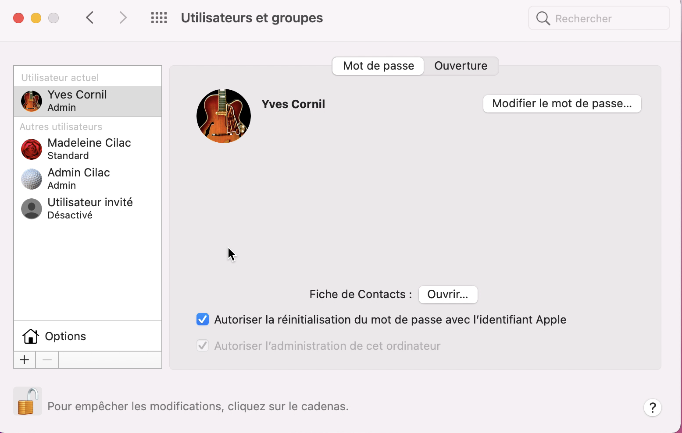
Notes:
Liste des utilisateurs.

Slide 17
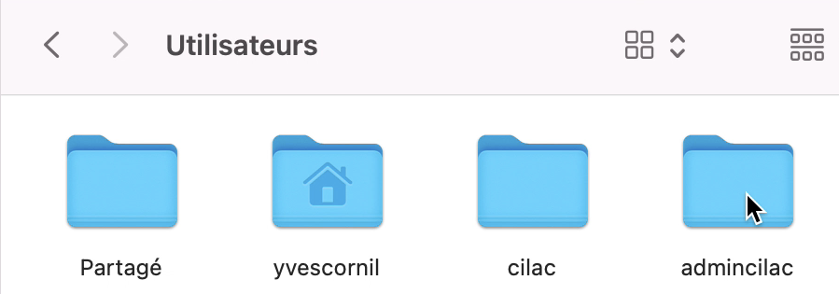
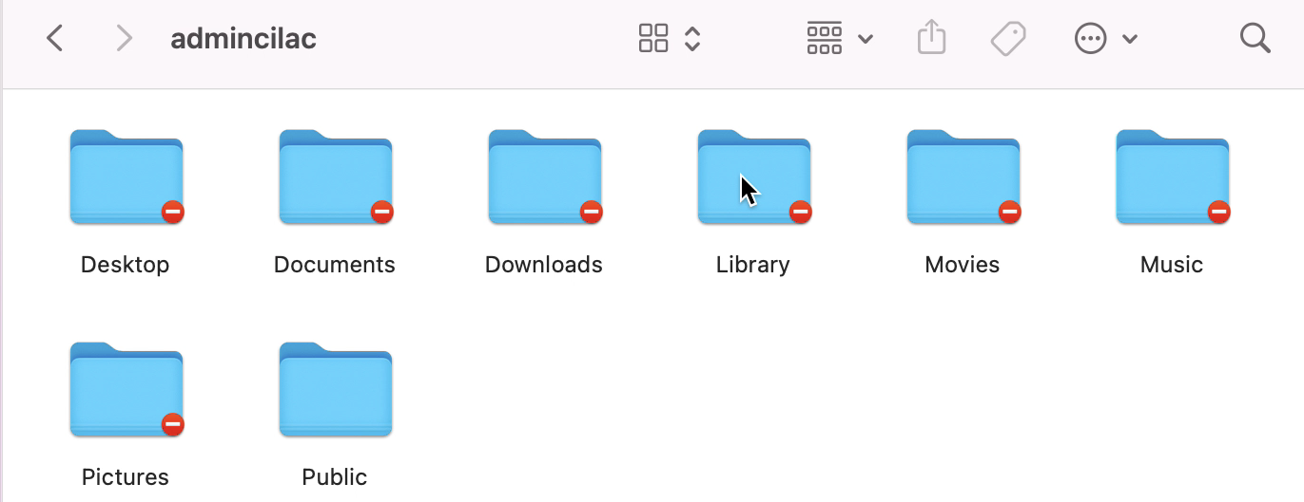
Disque de démarrage
Notes:
Depuis le disque de démarrage on peut voir que le dossier utilisateurs contient maintenant 4 utilisateurs.
L’utilisateur actuel ne peu pas accéder aux fichiers d’un autre utilisateur; le passage de données se fera par le dossier Public.

Slide 18
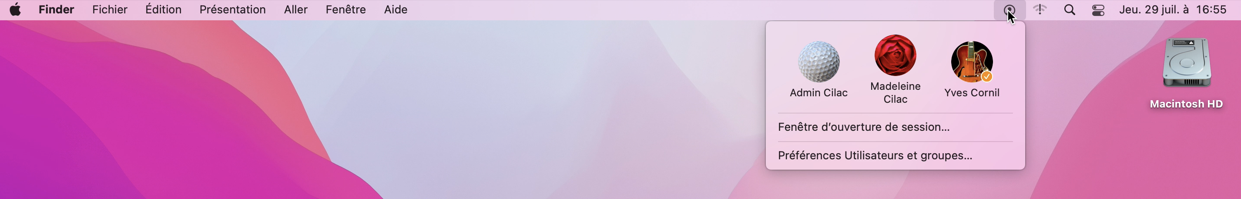
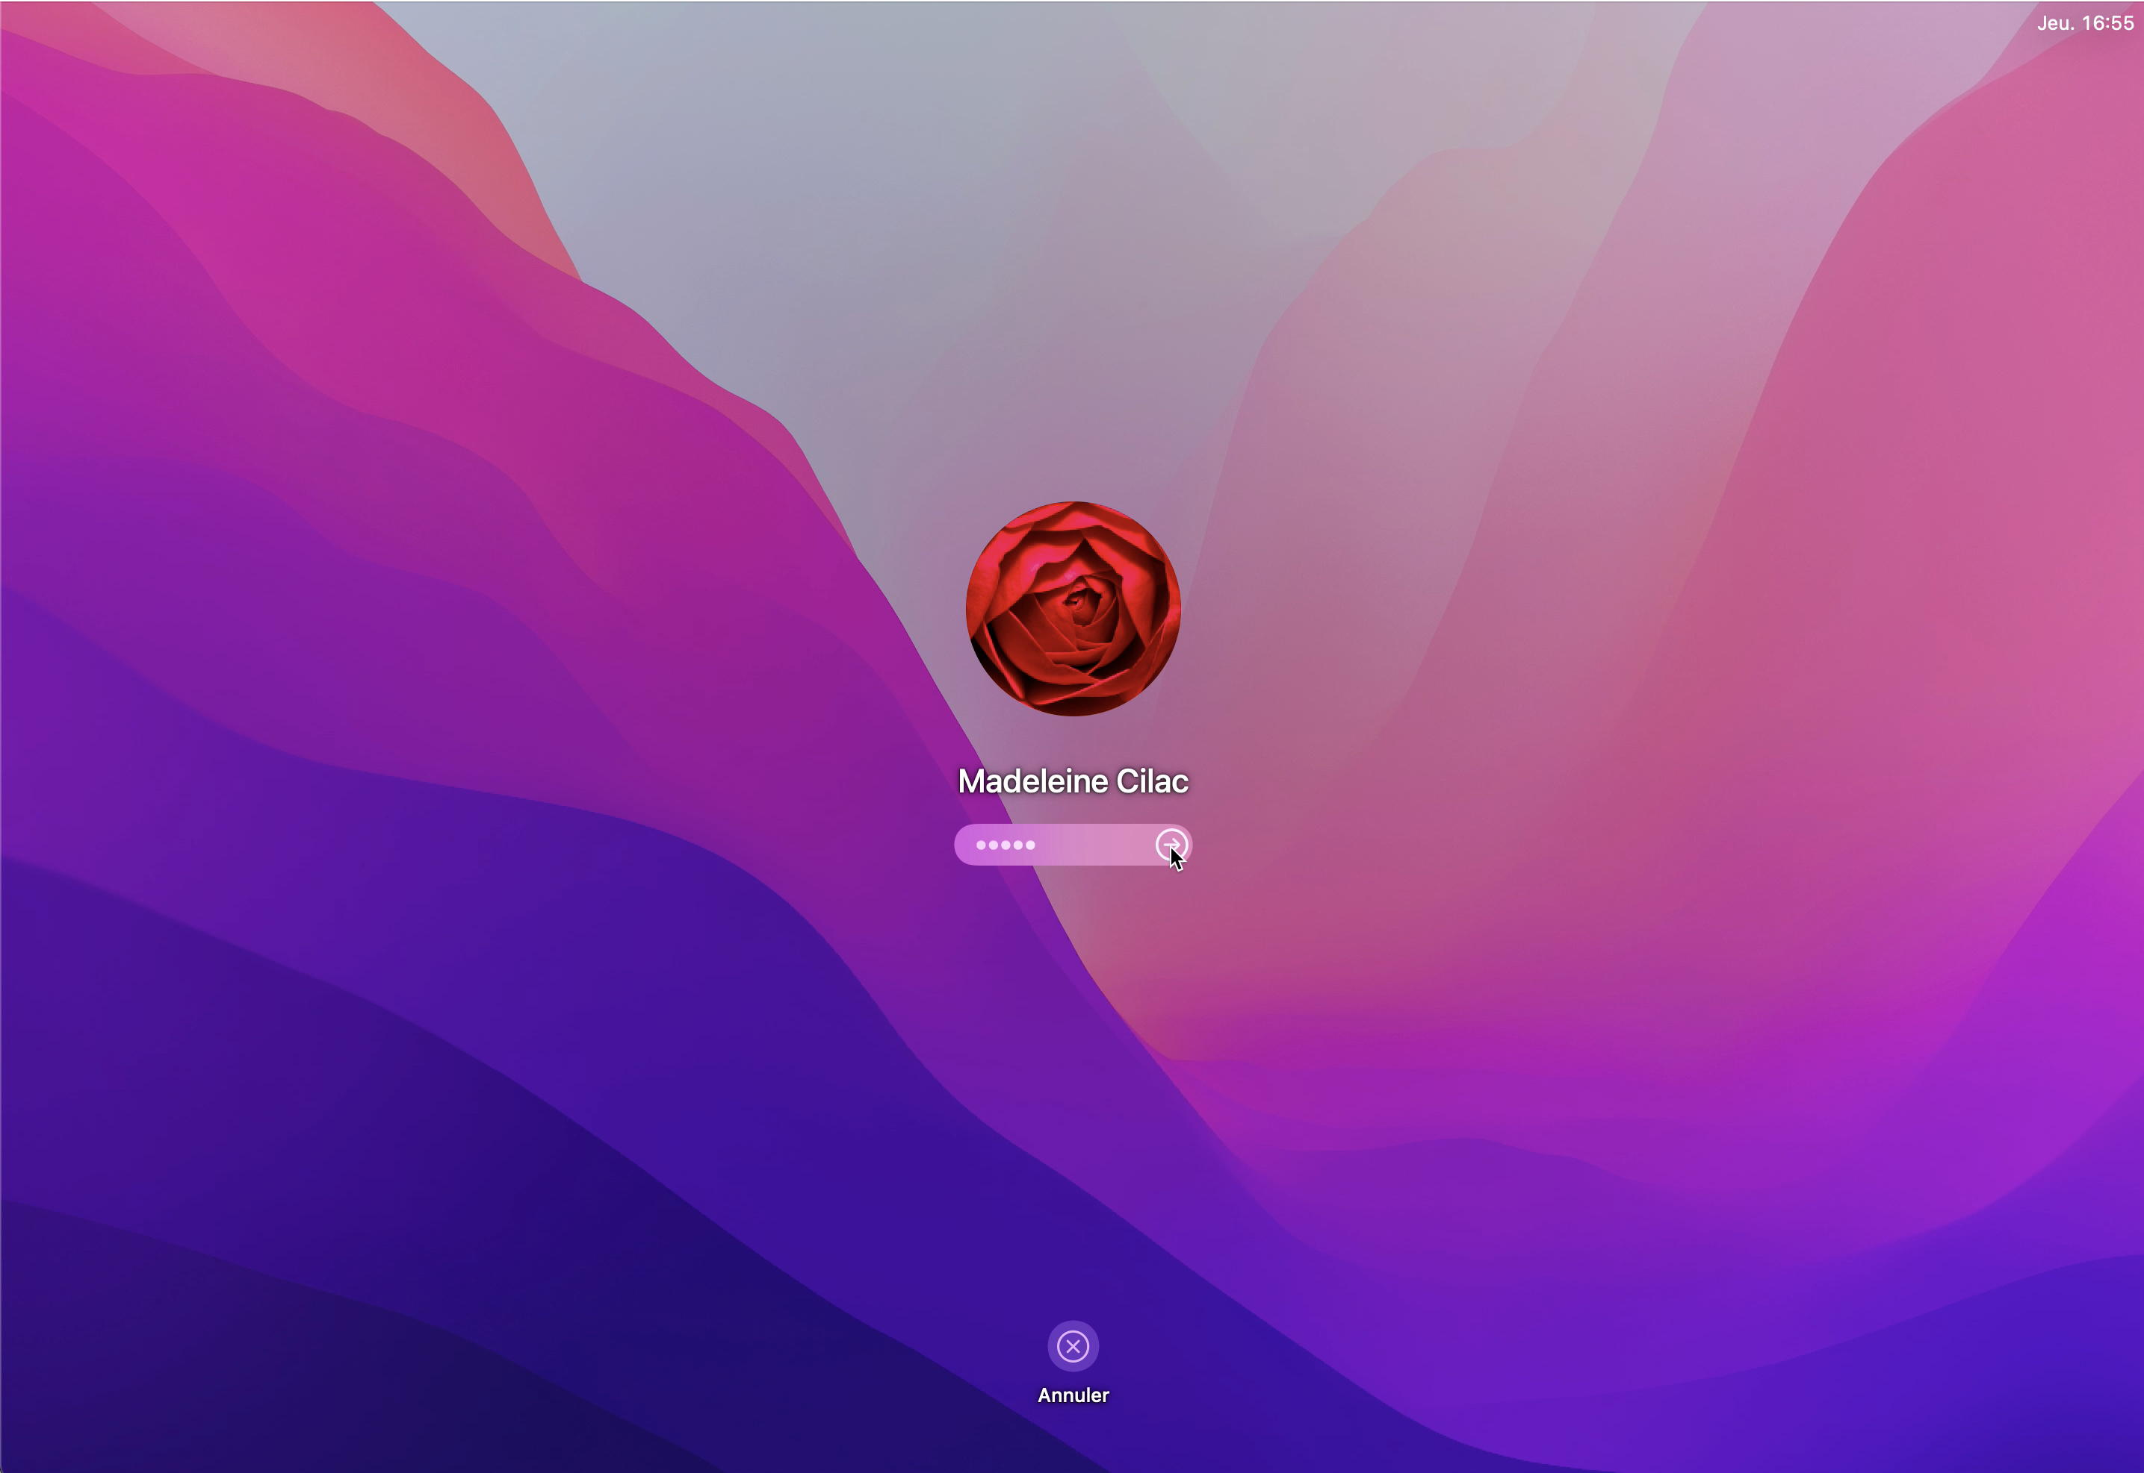

Changement d’utilisateur
Notes:
Une des méthodes pour changer d’utilisateur est de passer par la barre de menu utilisateurs; les informations données (icône ou nom de l’utilisateur dépendront des réglages faits dans les préférences systèmes utilisateurs et groupes.

Slide 19
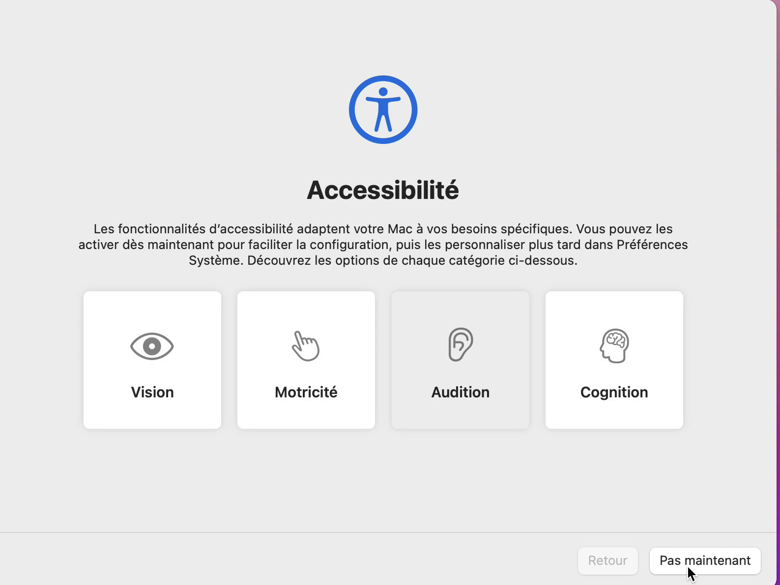
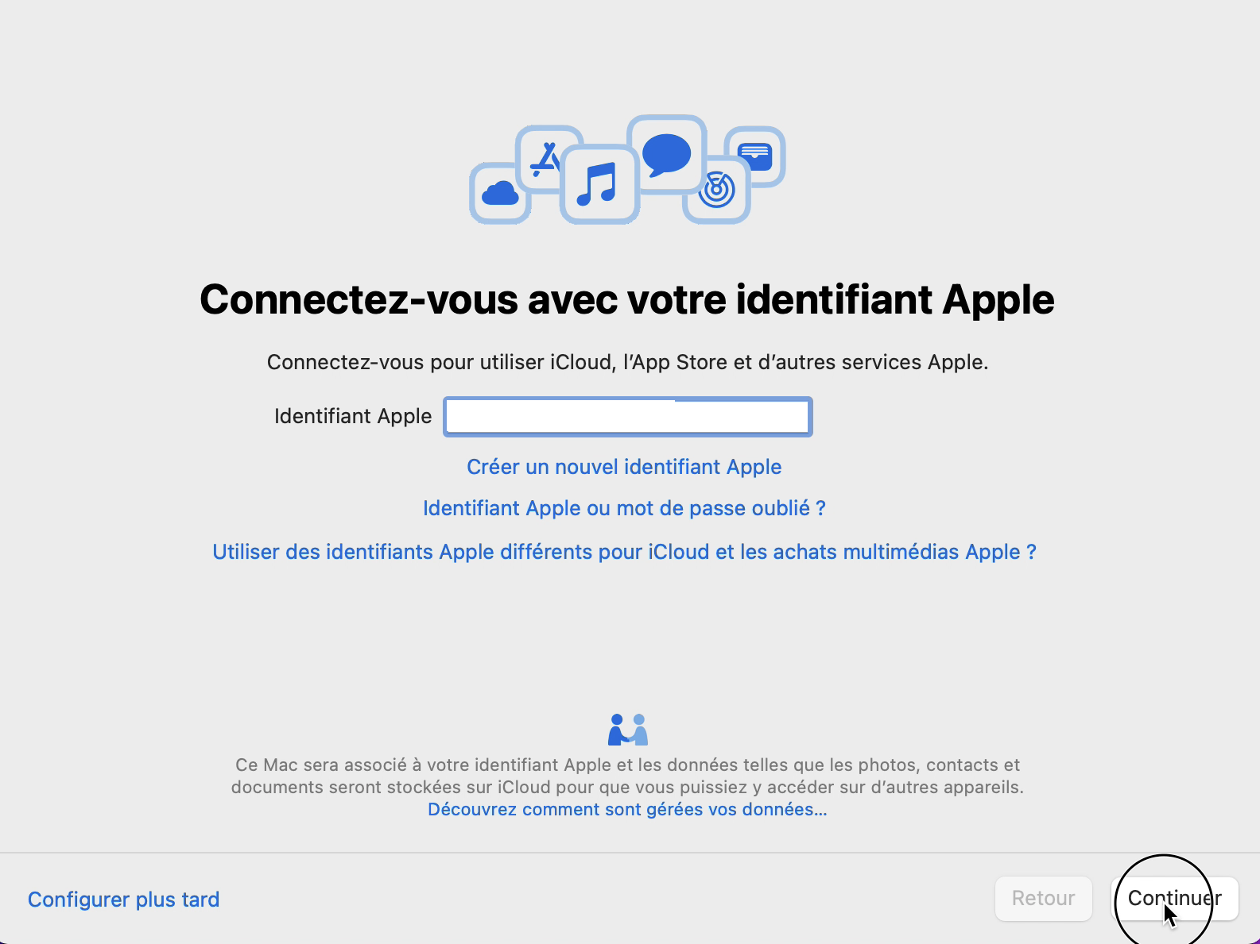
Première connexion à un compte
1ere connexion
Configurer maintenant ou plus tard
Notes:
Certaines opérations seront à réaliser lors de la première connexion à un compte utilisateur.

Slide 20
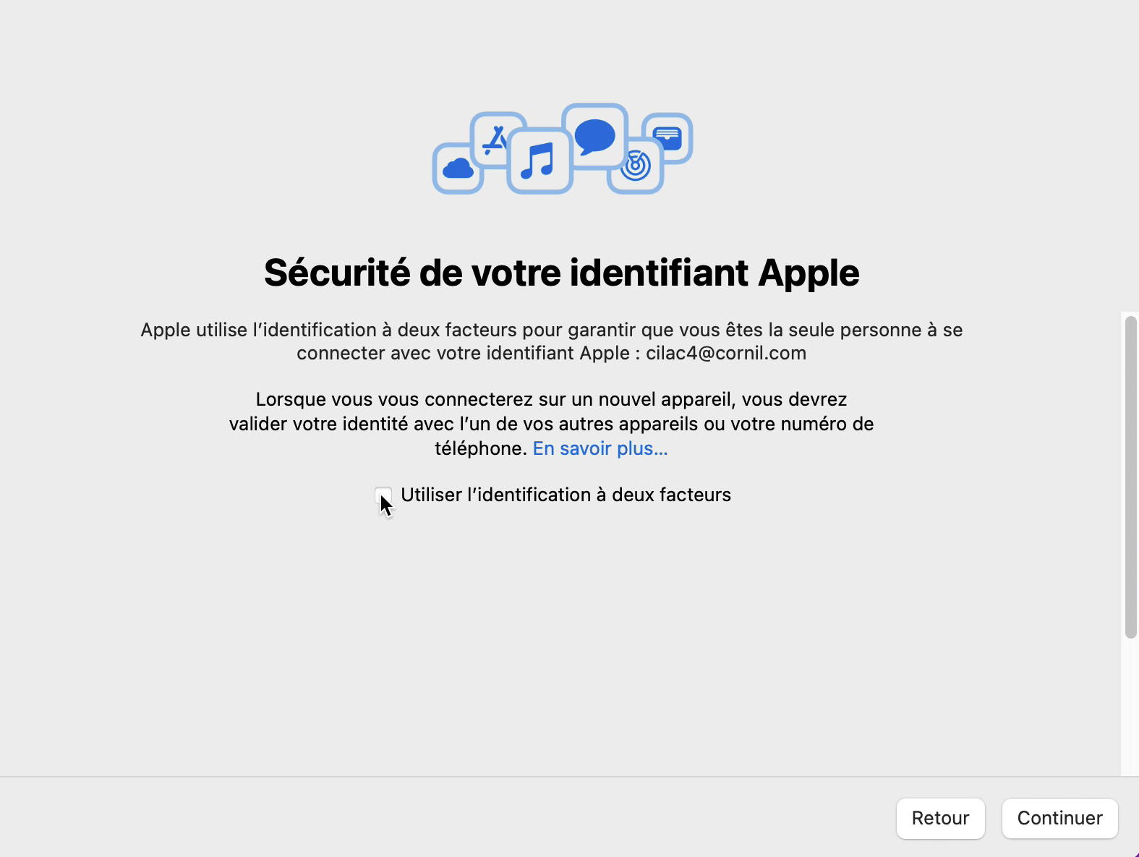
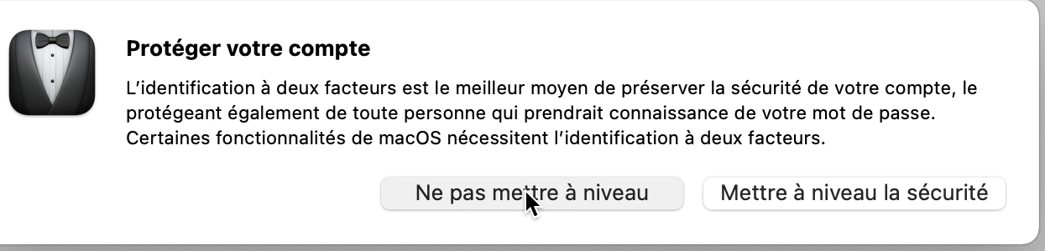
Identification à 2 facteurs ?
1ere connexion
Notes:
Pour le compte Cilac, pas d’identification à 2 facteurs.

Slide 21
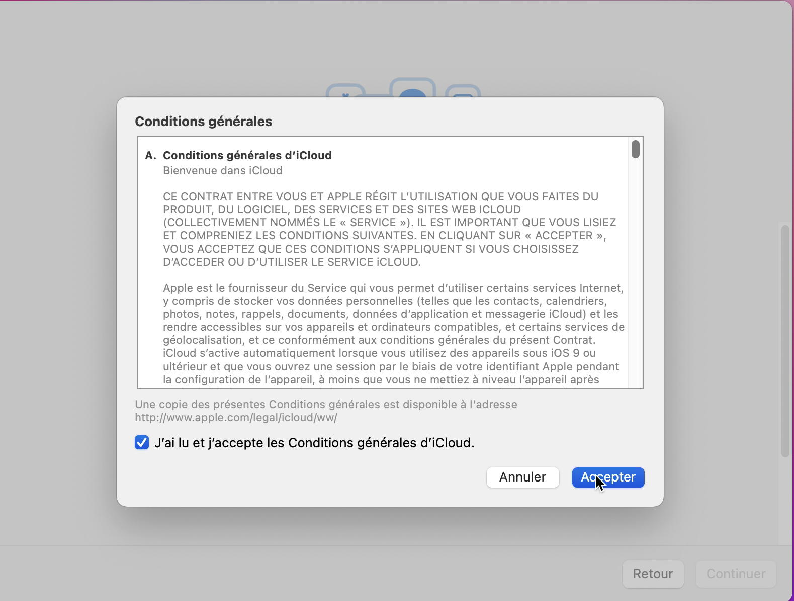
On accepte les conditions
1ere connexion

Slide 22
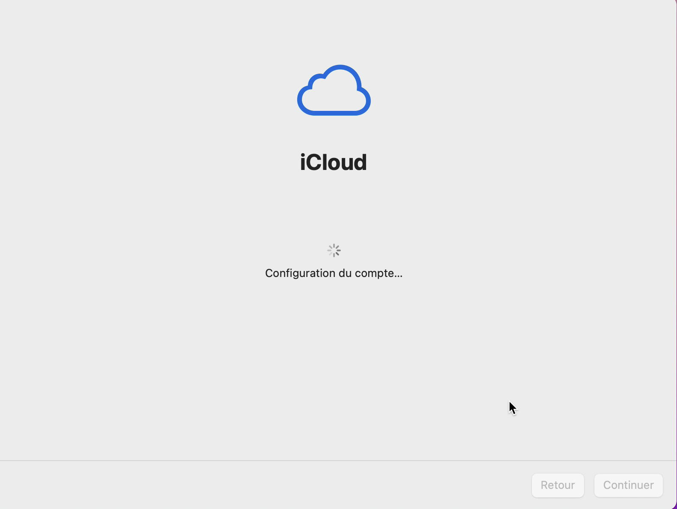
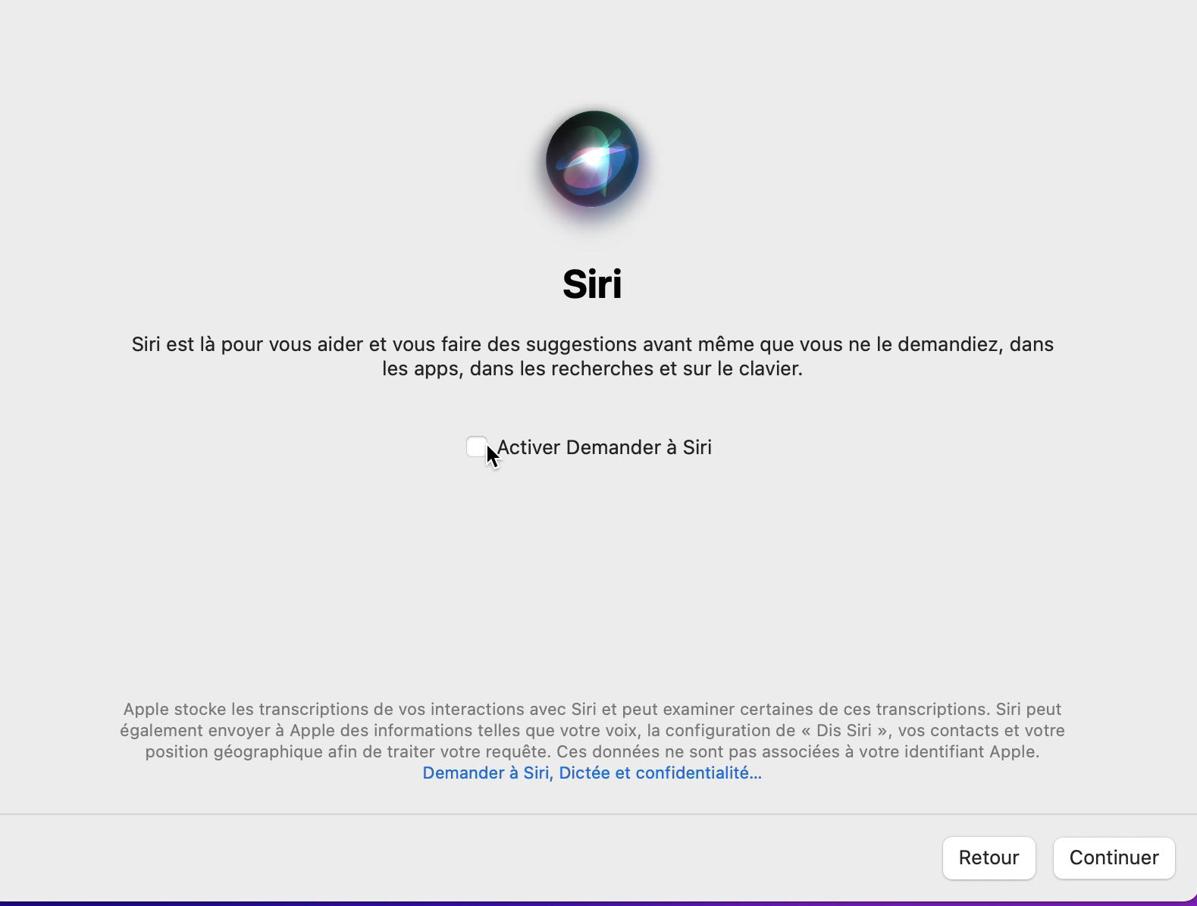
Config iCloud – Siri ou pas ?
1ere connexion

Slide 23
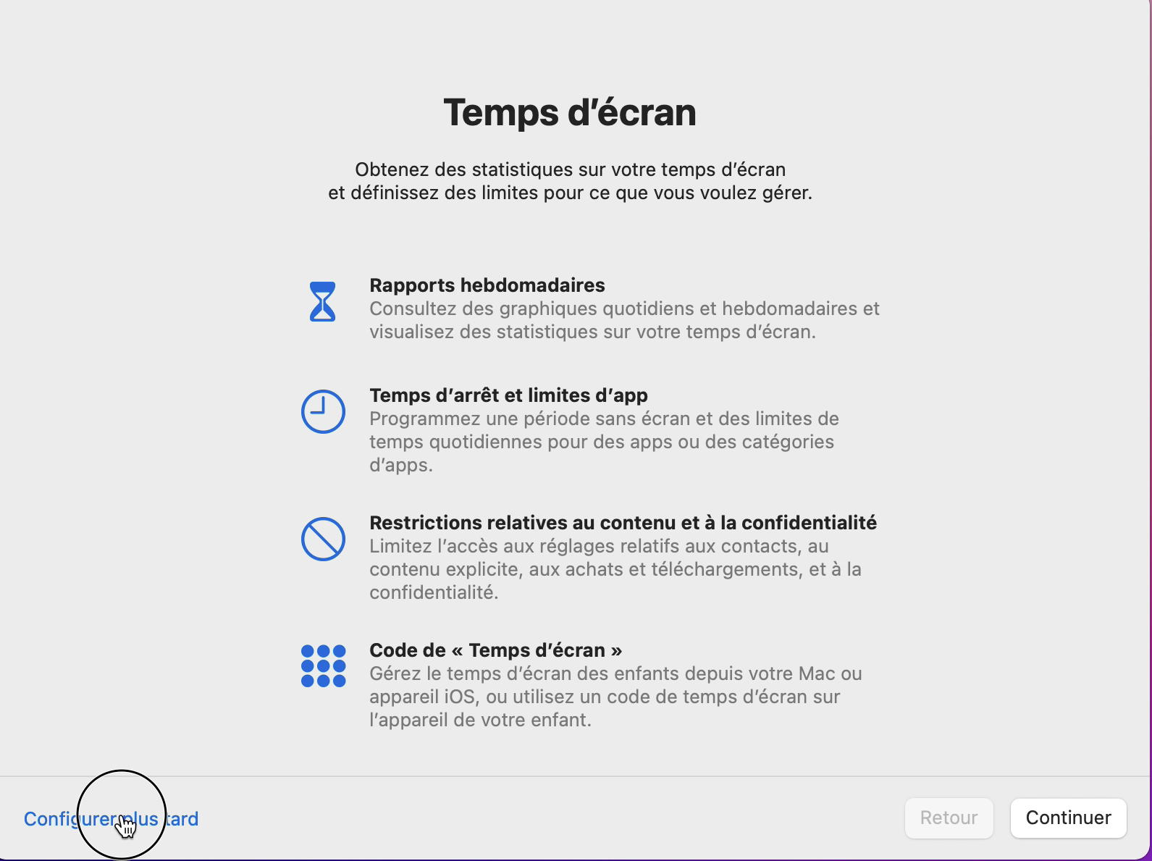
Configurer plus tard le temps d’écran ?
1ere connexion

Slide 24
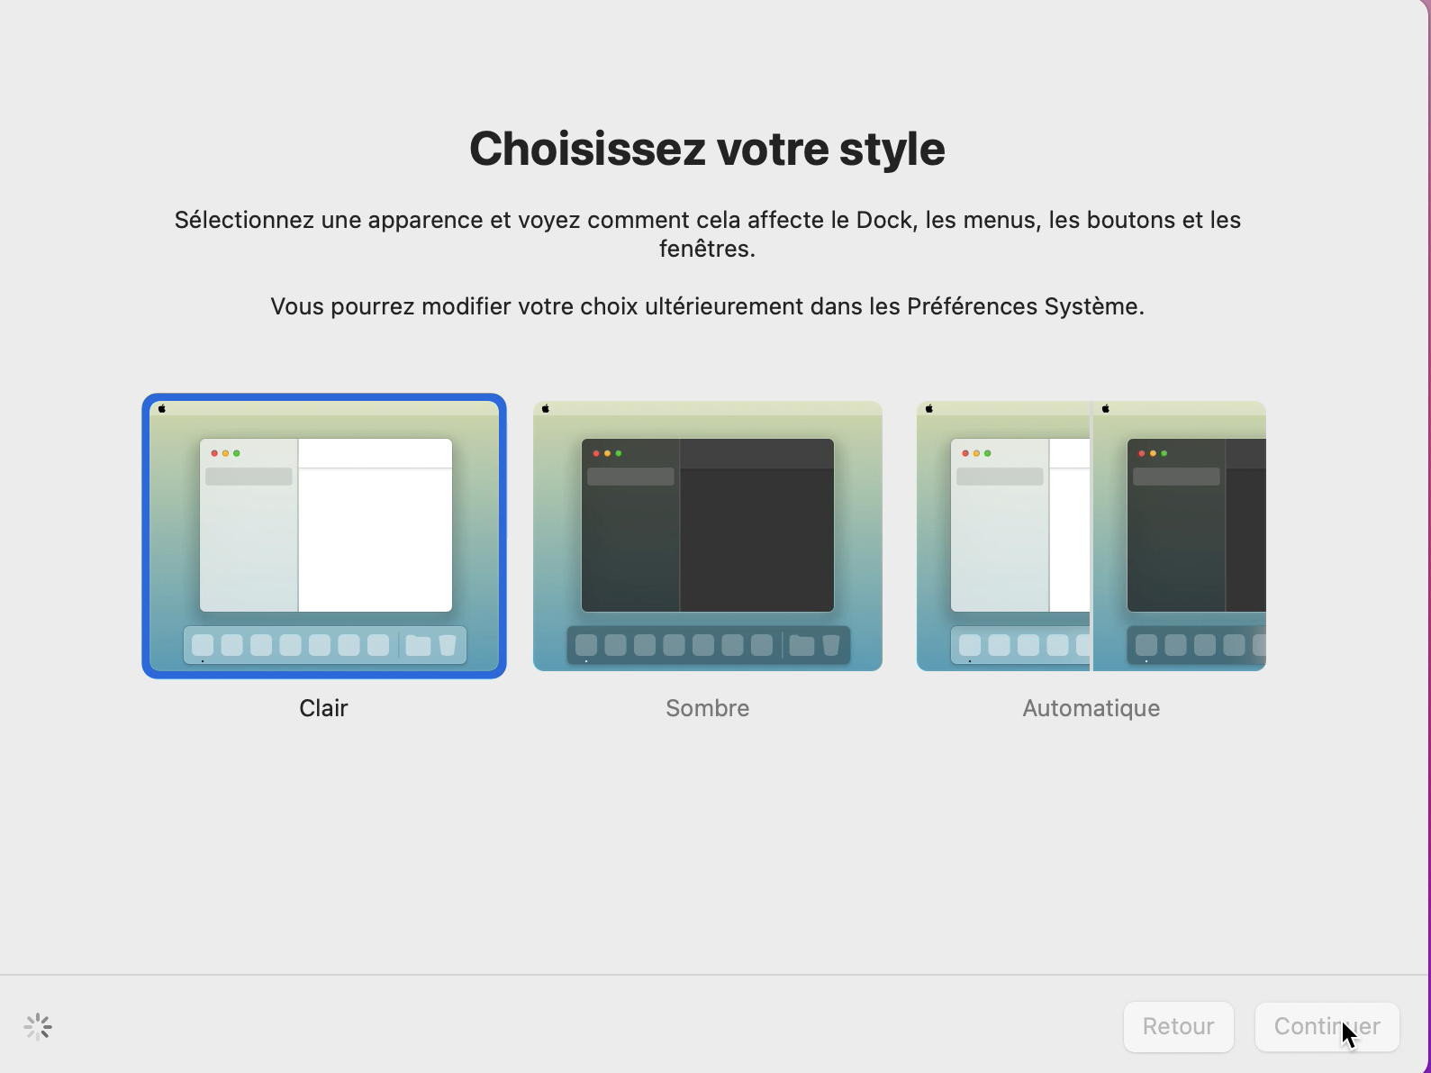
Choix du style
1ere connexion

Slide 25
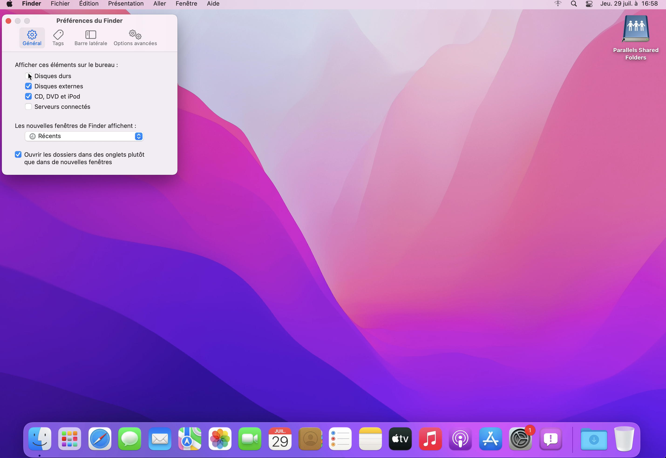
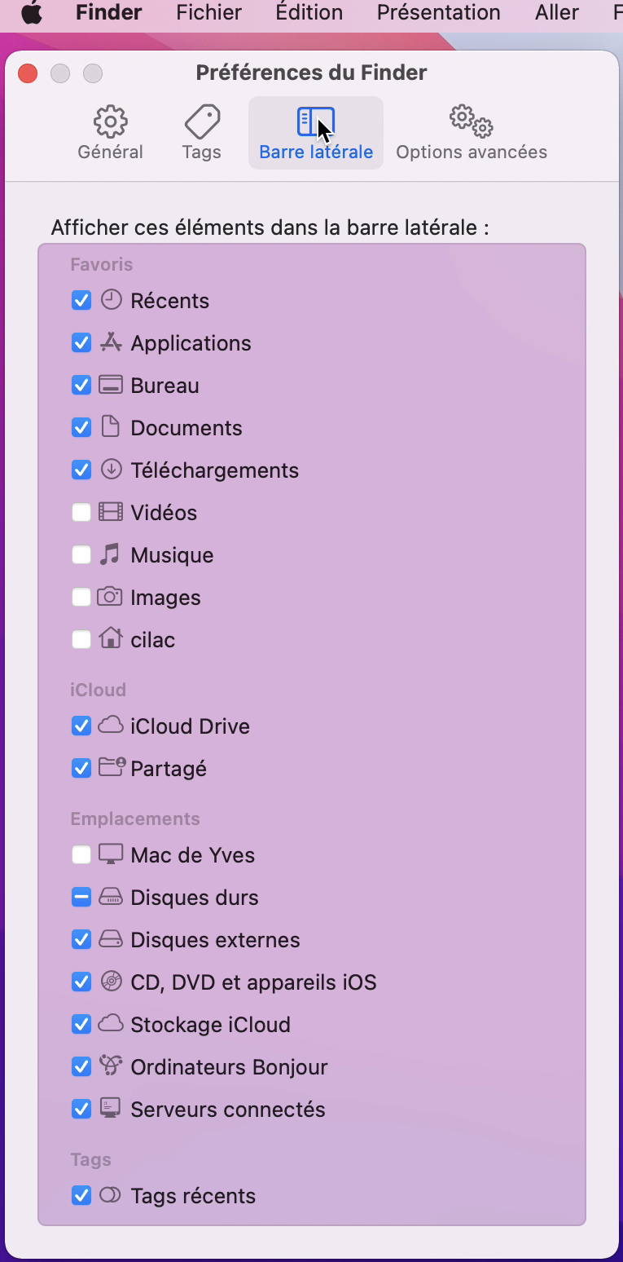
Éventuellement, autres réglages
1ere connexion

Slide 26
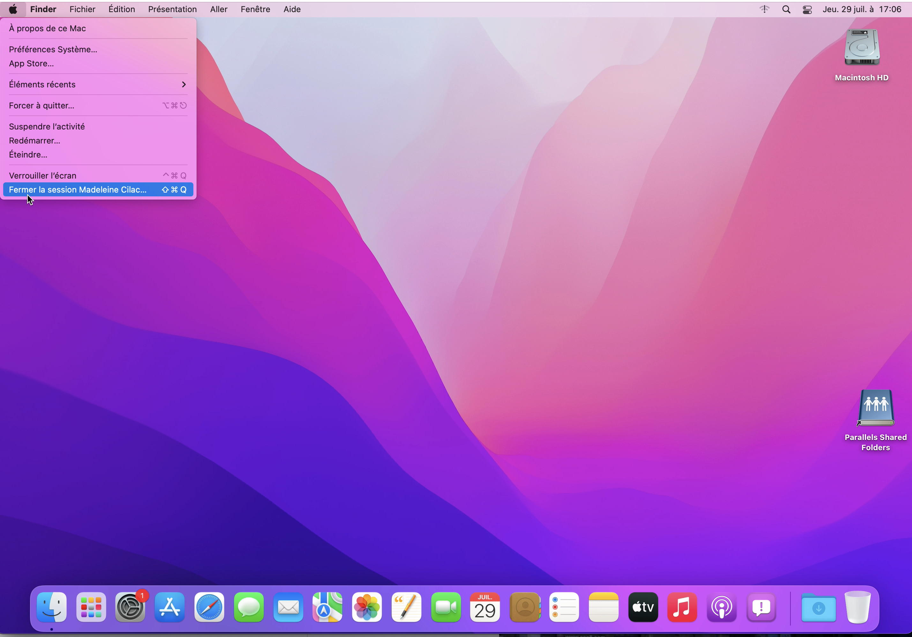
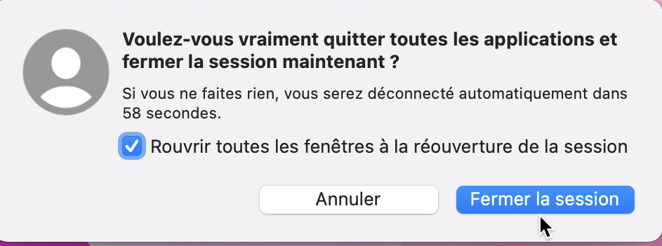
Fermer une session utilisateur
Notes:
Pour fermer une session utilisateur allez dans le menu Pomme > fermer la session; ici fermeture de la session de Madeleine Cilac.

Slide 27
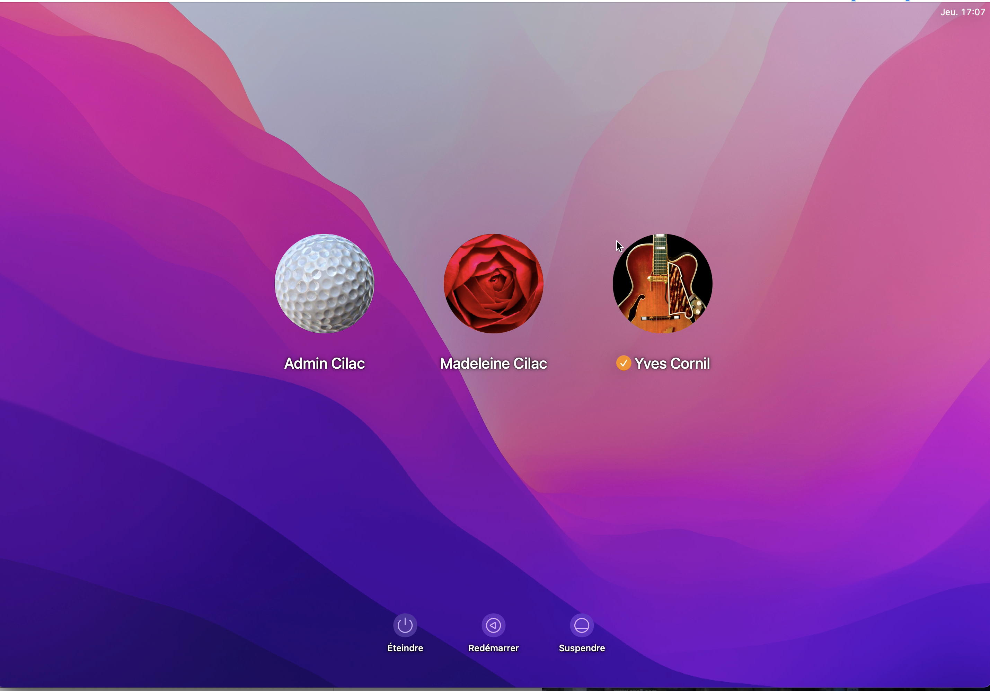
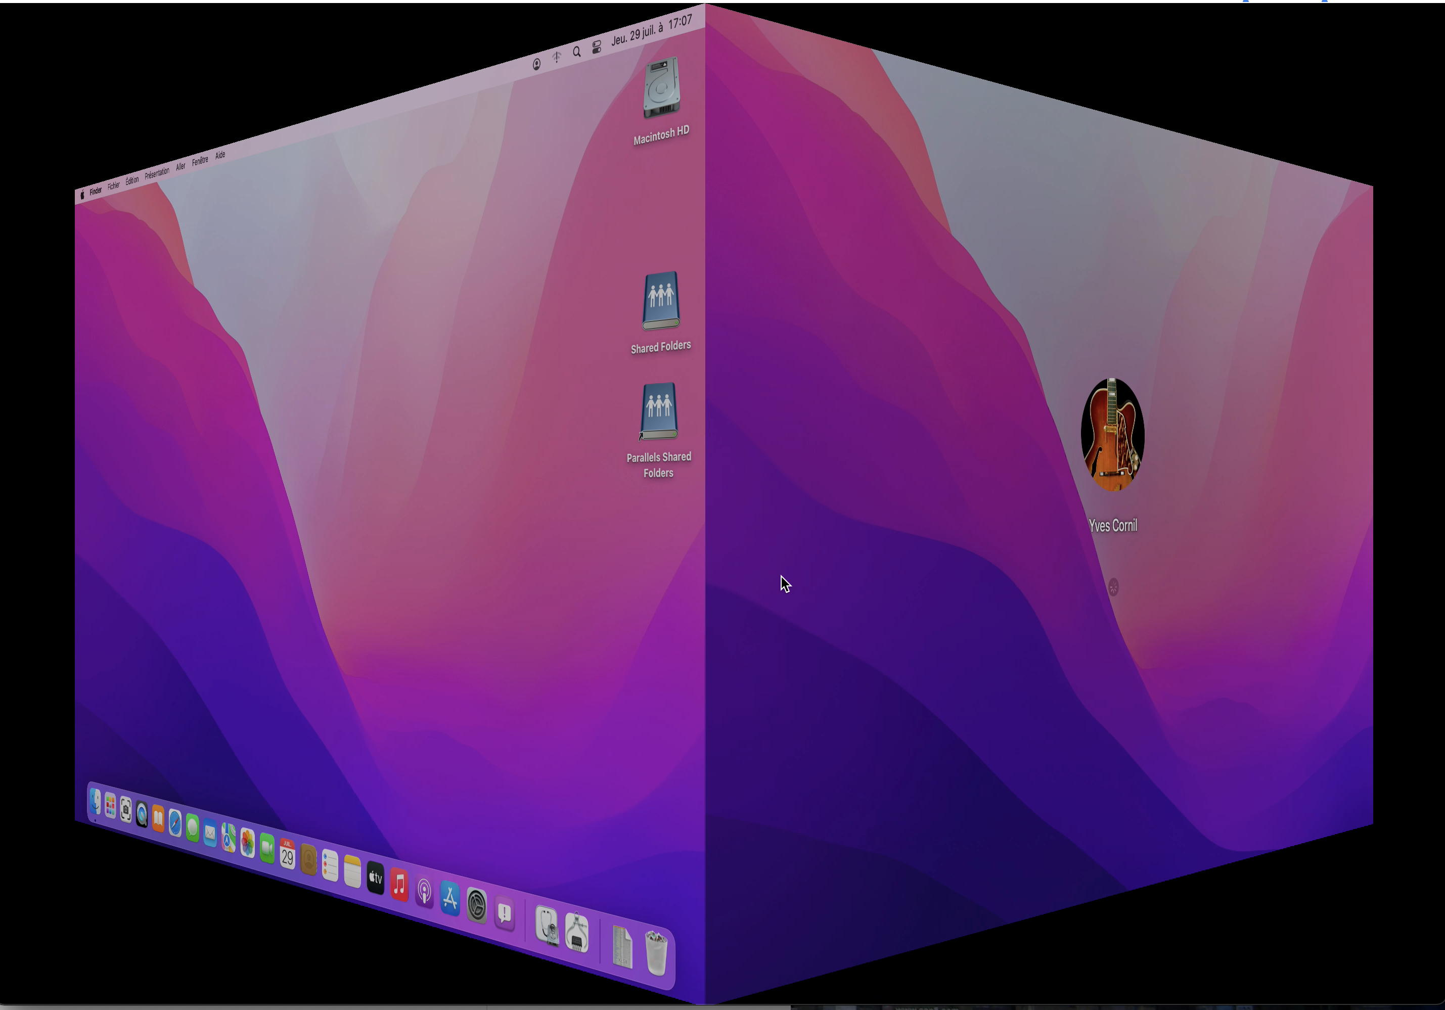
Notes:
Bascule vers un autre utilisateur.

Slide 28
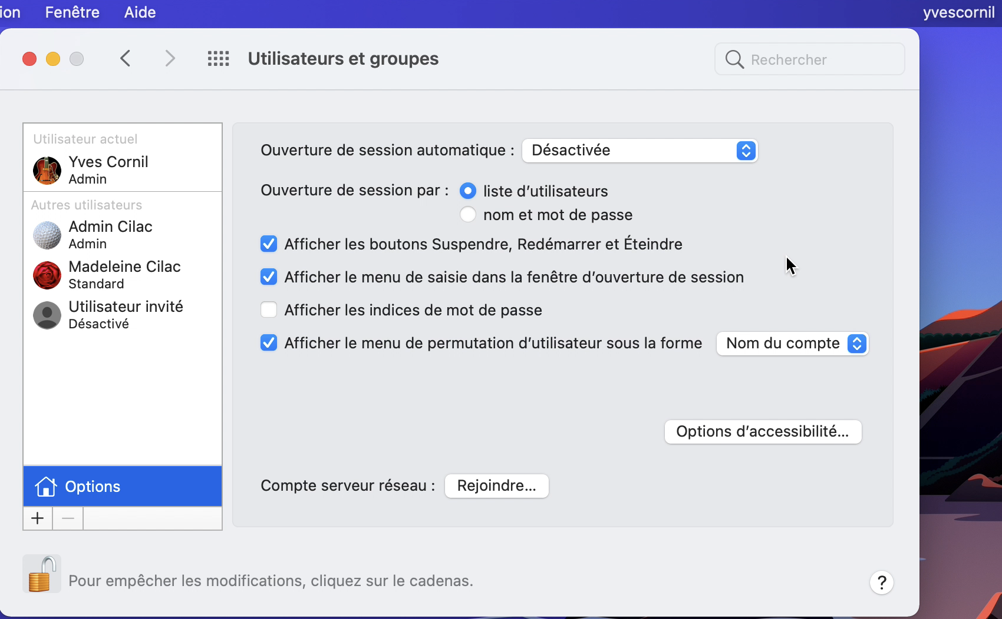
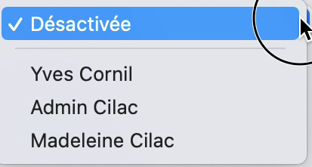
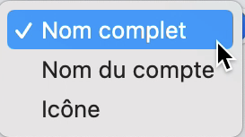
Paramétrages des comptes
Notes:
Il est déconseillé d’avoir une ouverture de session automatique sur un compte administrateur.

Slide 29
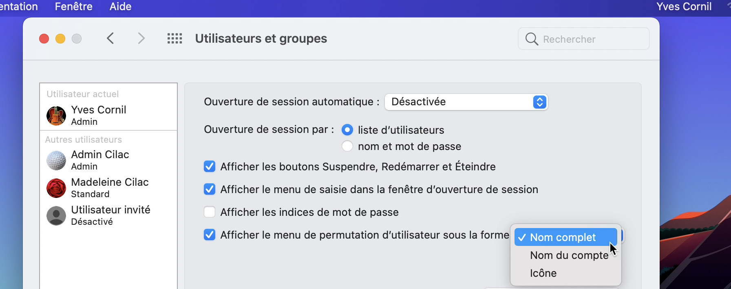


Notes:
Ici on affichera le nom complet de l’utilisateur dans la barre de menu administrateur.

Slide 30
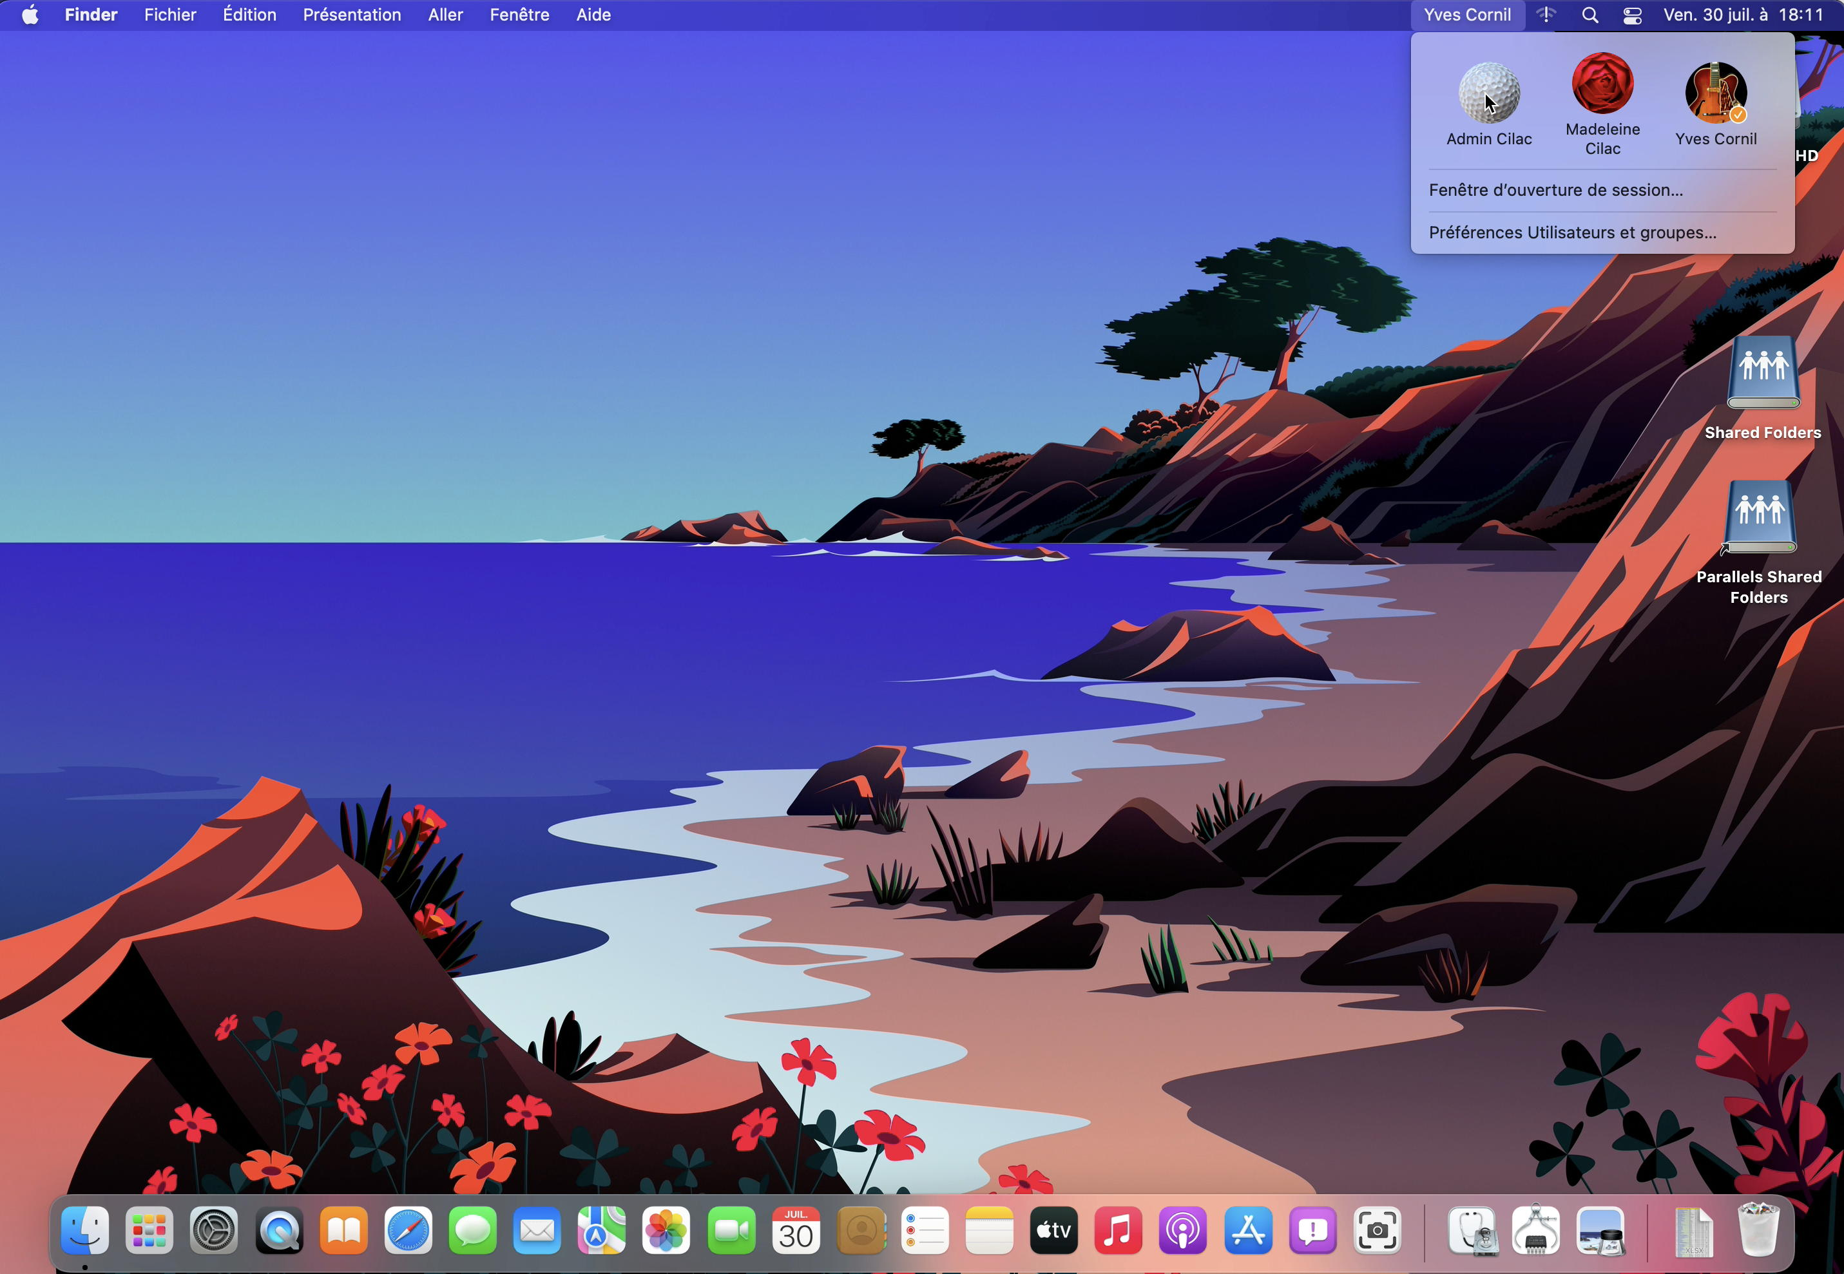
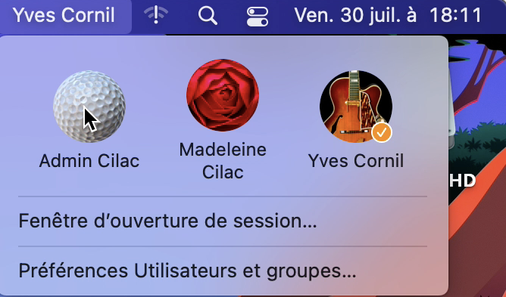
Changement d’utilisateur
Notes:
Vous pouvez changer d’utilisateur depuis la barre des menus.
Ici le nom de l’utilisateur est affiché.
Voir plus loin dans la présentation pour les différents types d’affichage des comptes utilisateurs.

Slide 31
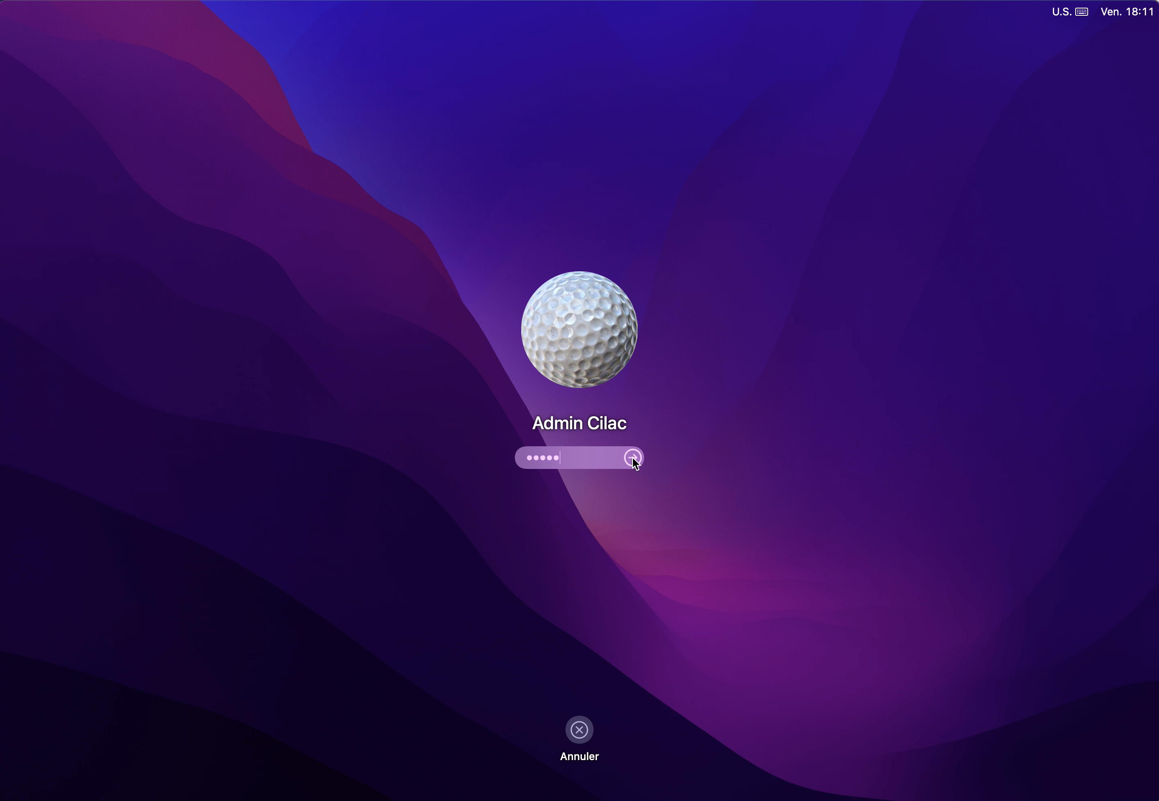
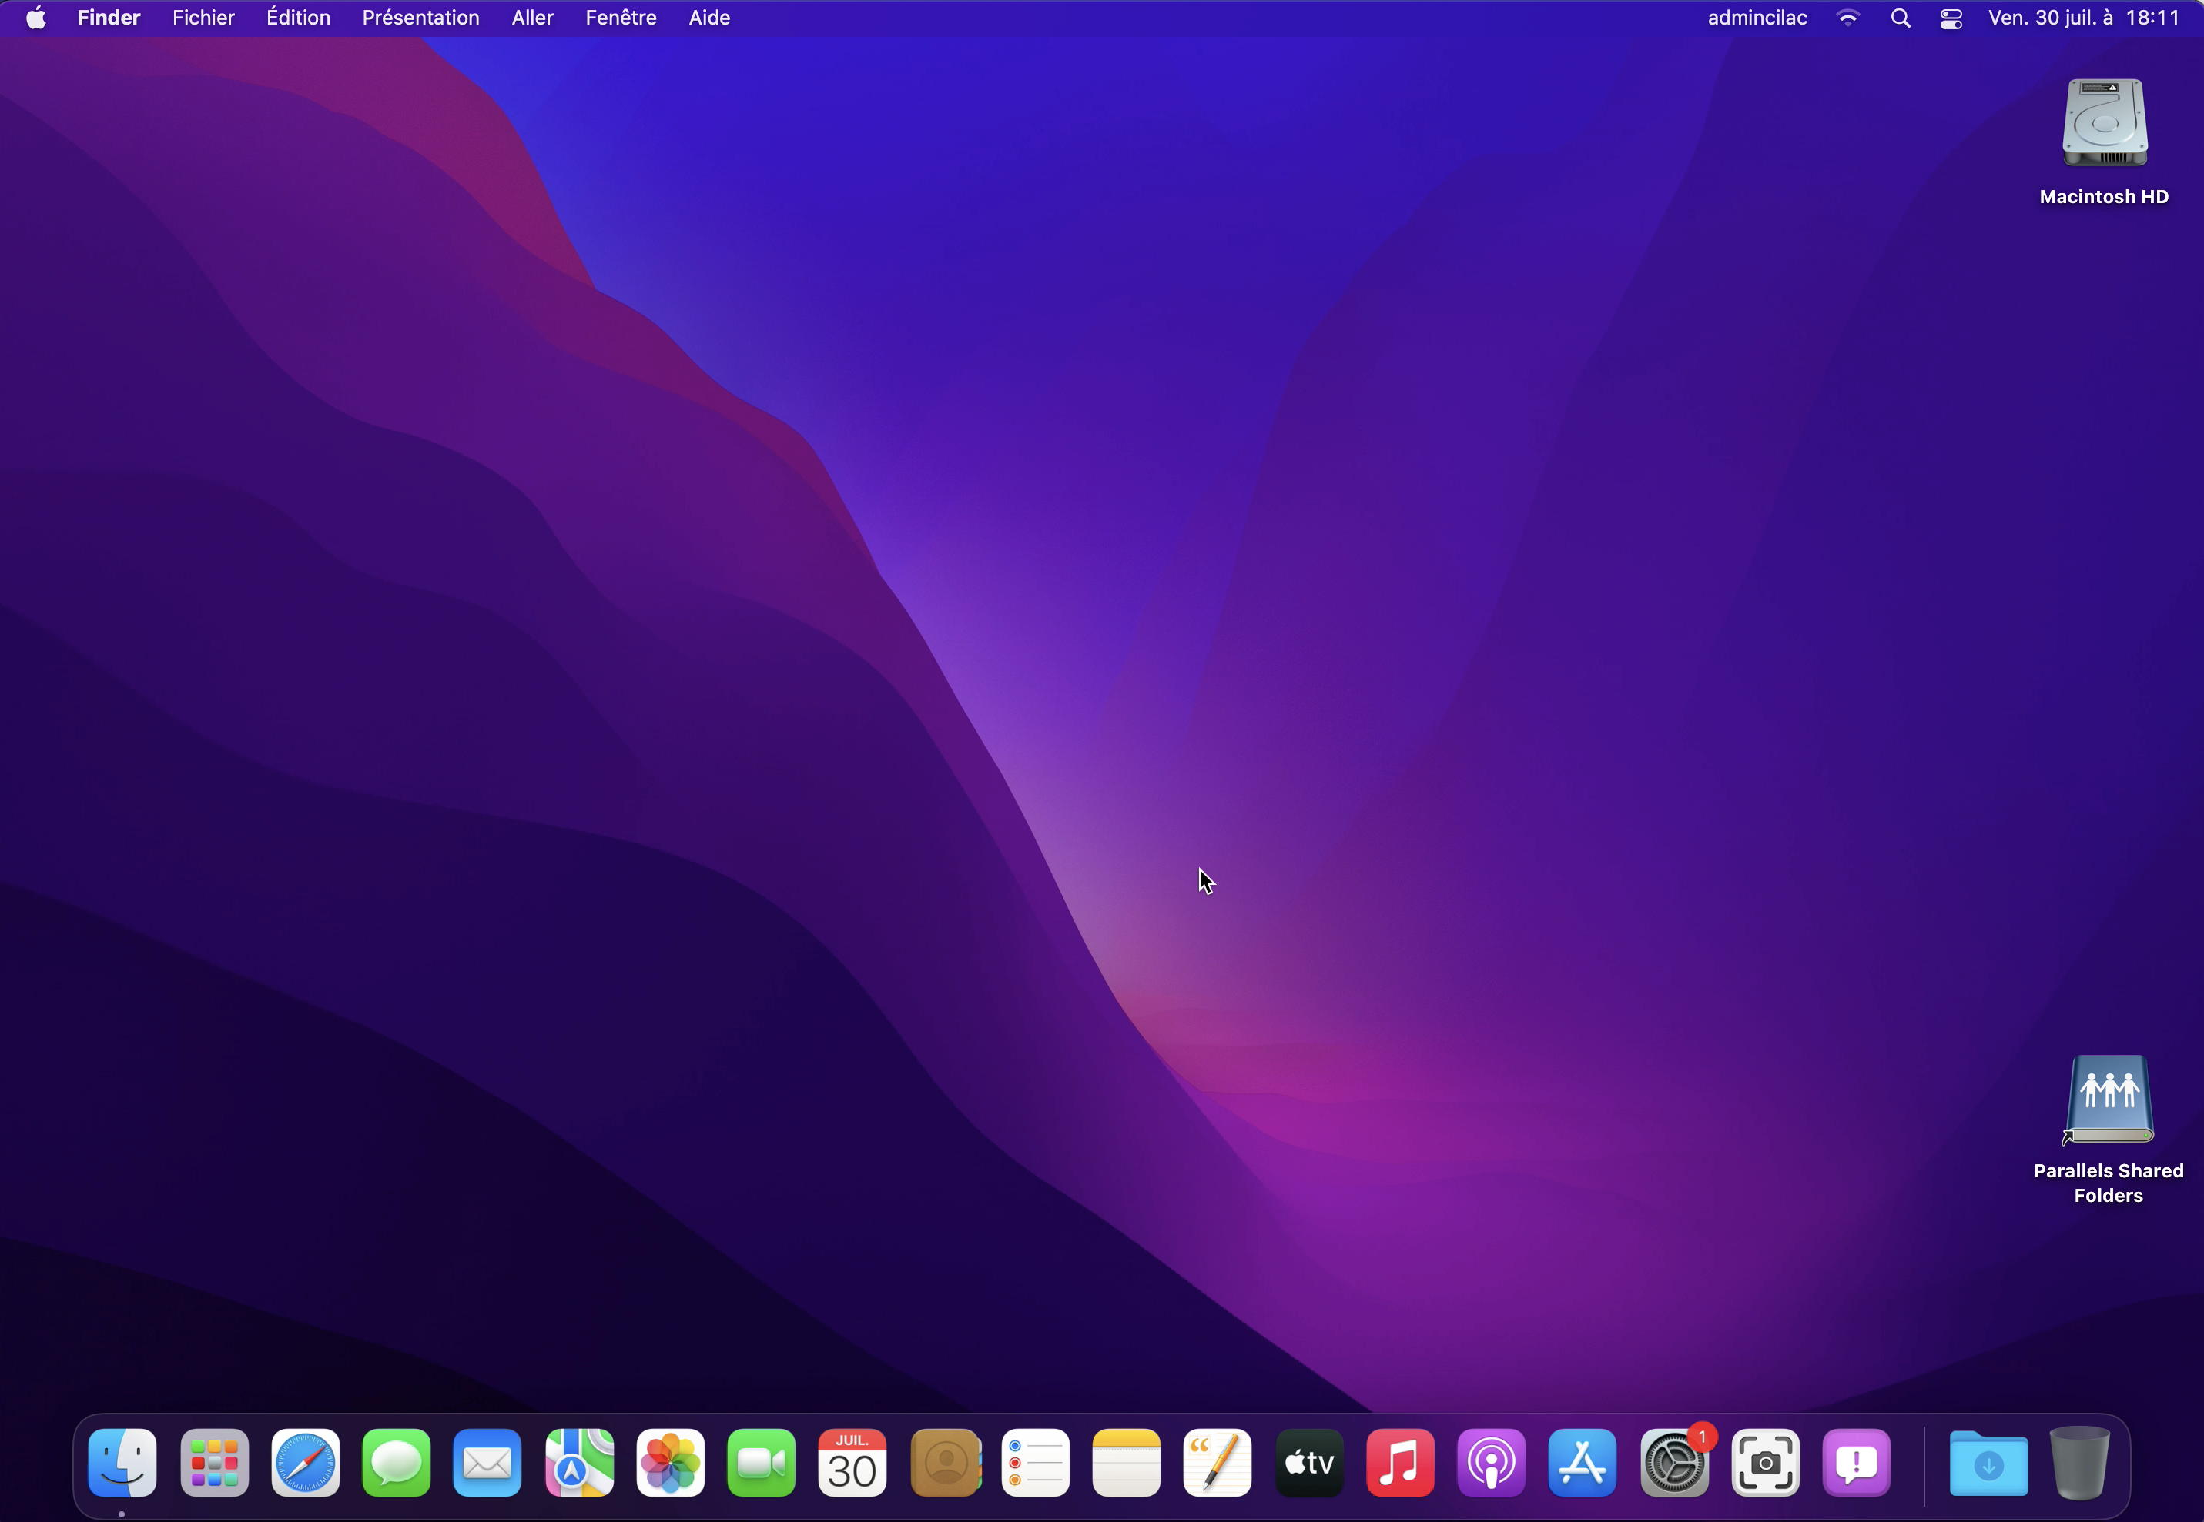
Notes:
L’utilisateur admincilac a choisi un affichage sombre (réglage dans PS > général > mode d’apparence sombre).

Slide 32
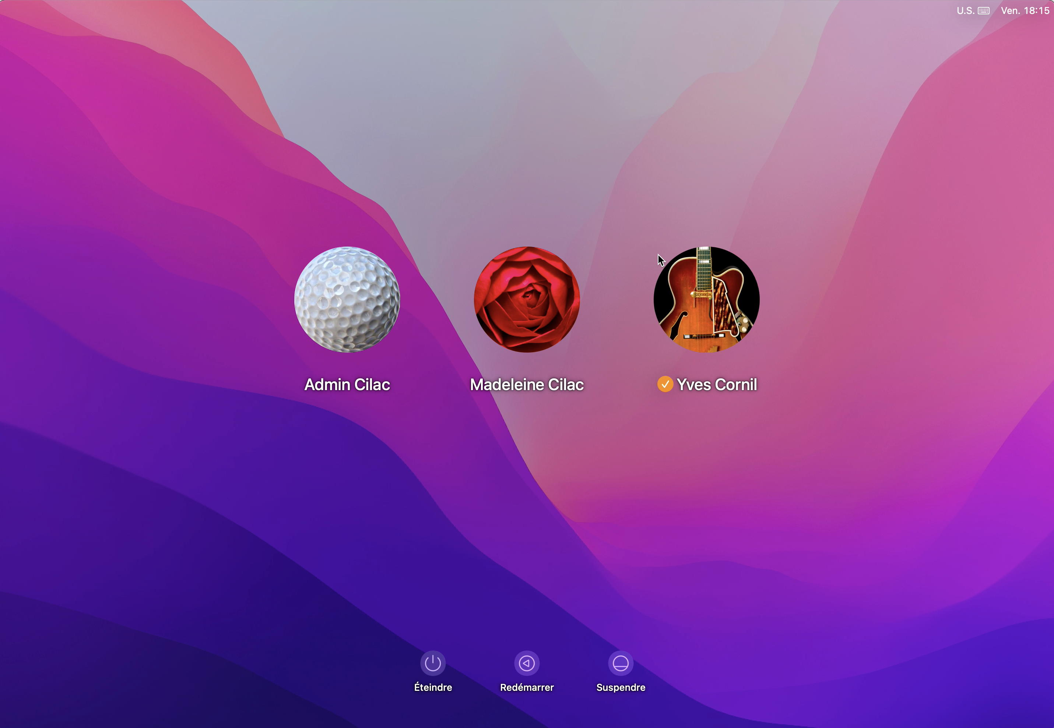
Fenêtre d’ouverture de session
Notes:
La fenêtre d’ouverture contient 3 utilisateurs.

Slide 33




Slide 34


Afficher la fenêtre d’ouverture
Notes:
On peut aussi changer d’utilisateur via la fenêtre d’ouverture de session.

Slide 35


Ouverture de la session admincilac

Slide 36


Fermeture de admincilac

Slide 37


Ouverture session utilisateur Yves Cornil

Slide 38


Éteindre avec des sessions ouvertes
Notes:
Si vous voulez éteindre alors que des sessions utilisateurs sont en activité, il faudra donner le nom d’un compte administrateur et le mot de passe associé.

Slide 39



Fermer la session de Madeleine Cilac

Slide 40


Éteindre
Notes:
Extinction du Mac.

Slide 41

Suppression d’un compte utilisateur

Slide 42

Notes:
Allez dans les préférences système > utilisateurs et groupes.

Slide 43


Notes:
Cliquez sur le cadenas et donnez le mot de passe de l’administrateur.

Slide 44


Sélection du compte à supprimer
Notes:
Sélectionnez l’utilisateur à supprimer puis cliquez sur moins (-) dans options.
Choisissez ensuite une option de suppression et cliquez sur supprimer l’utilisateur.
Notez qu’un administrateur peut supprimer un autre utilisateur administrateur.

Slide 45


L’utilisateur a été supprimé.
Notes:
Dans le dossier utilisateurs le dossier de madeleinecilac a été supprimé.

Slide 46


Slide 47

Plus sur
www.cornil.com

Slide 48

iPad, iPhone, Mac et + c’est au CILAC

Slide 49

https://cilaclamadeleine.org

Slide 50

À distance avec Microsoft Teams
Le Cilac est au CCA
35 rue St Joseph
59110 La Madeleine

